Slide 1

Proyectos de Ley presentados por el cnp –bancada alternativa al congreso de la república de Colombia en la legislatura del 20 de julio de 2021
www.overdorado.com
Twiter: @OverDoradoC
@CorrienteITG

Slide 2

Proyectos de Ley presentados por el cnp –bancada alternativa al congreso de la república de Colombia en la legislatura del 20 de julio de 2021
1. Tema uno –Laboral-: “Por medio del cual se deroga el Decreto 1174 de 2020 y se dictan otras disposiciones en relación con los pisos de protección social”.
2. Tema dos Agro1-: “Por medio del cual se modifica el decreto 596 de 2021 y se adicionan otras disposiciones para los acuerdos de recuperación, saneamiento de la cartera agropecuaria, las medidas de alivio especial a deudores del fondo de solidaridad agropecuario y del programa nacional de reactivación agropecuaria y otros tipos de deudores del sector agrario“.
3. Tema tres Agropecuario2: “Por lo cual se define la política de fijación de precios a los productos e insumos agropecuarios en el mercado nacional.”
4. Tema cuatro –Mujer- : “Por medio de la cual se dictan medidas para prevenir, atender y erradicar la violencia contra las mujeres y se dictan otras disposiciones.”

Slide 3
Proyectos de Ley presentados por el cnp –bancada alternativa al congreso de la república de Colombia en la legislatura del 20 de julio de 2021
5. Tema cinco –Juventud-: “por medio del cual se reforma la ley 1622 de 2013, se incentiva la participación política de la juventud y se adoptan otras disposiciones”
6. Tema seis :Por medio de la cual se crea el programa Renta Básica de emergencia como medida para garantizar derechos ciudadanos y se dictan otras disposiciones”.
7. Tema siete :–”reactivación-empleo”: “Por medio del cual se establecen mecanismos para la reactivación económica de las MIPYMES y apoyo a la generación de empleo y se dictan otras disposiciones.
8. Tema ocho –Salud- : Texto definitivo aprobado en primer debate del Proyecto de Ley Nro. 073 de 202 Cámara “ Por medio del cual se modifican los artículos 194 y 195 de la Ley 100 de 1993.”
(Aprobado en la Sesión virtual del 8 de septiembre de 2020, Comisión VII Constitucional Permanente de la H. Cámara de Representantes, Acta No. 13)

Slide 4
Proyectos de Ley presentados por el cnp –bancada alternativa al congreso de la república de Colombia en la legislatura del 20 de julio de 2021
9. Tema nueve –Educación-:“Por la cual se establece la gratuidad universal en la educación superior pública y se dictan otras disposiciones”. -“Ley Matrícula Cero”.
10. Tema 10 –DDHH1-: “Por medio de la cual se establecen garantías para el ejercicio del derecho fundamental a la protesta pacífica”
11. Tema 11 -DDHH2: “Por la cual se reforma la Ley 62 de 1993, la ley 1801 de 2016, se fortalece el carácter civil de la Policía Nacional y se dictan otras disposiciones”.
12. Tema 12 –DDHH3-: “Por el cual se ordena el desmonte
del Escuadrón Móvil Antidisturbios (ESMAD), se crea la Unidad especial de diálogo y mediación policial y se dictan otras disposiciones”.

Slide 5
Tema uno
“Por medio del cual se deroga el Decreto 1174 de 2020 y se dictan otras disposiciones en relación con los pisos de protección
social”

Slide 6
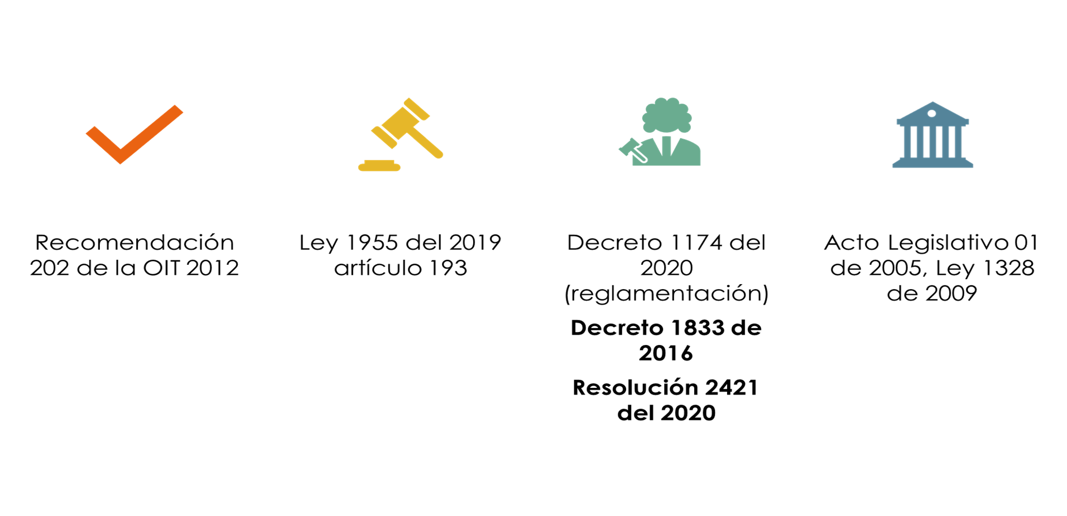
Presentación TEMA UNO –lABORAL-: “Por medio del cual se deroga el Decreto 1174 de 2020 y se dictan otras disposiciones en relación con los pisos de protección social”

Slide 7
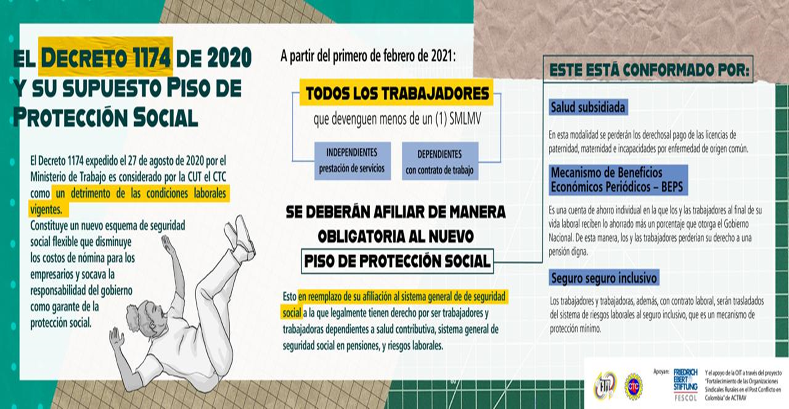
Presentación TEMA UNO: “Por medio del cual se deroga el
Decreto 1174 de 2020 y se dictan otras disposiciones en relación con los pisos de protección social”

Slide 8
Elementos generales del PL –Derogatoria del Dto 1174/2020
1. Derogatoria: Deroga el decreto 1174 de 2020 que reglamenta el acceso y operación del Piso de Protección Social para aquellas personas que mensualmente perciban ingresos inferiores a un Salario Mínimo Legal Mensual Vigente, con el propósito de establecer un marco normativo del piso de protección social conforme a los convenios de la OIT. PL: Art. 1 y 2.
2. A partir de la entrada en vigencia de la presente ley, se entenderá que cualquier norma del mismo rango o inferior a ésta, que se expida en relación con los pisos de protección social, contendrá como mínimo la finalidad primordial del piso de protección social, la cual es cubrir de forma voluntaria y progresiva a grupos vulnerables que carecen de capacidad contributiva y no posean acceso a la seguridad social y deben contener que los pisos de protección social funcionan de forma subsidiaria a los sistemas de seguridad social.
3. Participación: ley previa concertación con la ciudadanía, las organizaciones sindicales y el acompañamiento de la Organización Internacional del Trabajo OIT en su definición, teniendo en cuenta la suficiencia financiera para sus beneficiarios y la sostenibilidad fiscal.
4. Progresividad. El piso de protección social que se establezca no podrá reemplazar el mínimo de derechos y garantías ya consignadas en favor de los ciudadanos.
Gobierno de Iván Duque a partir de la tergiversación del piso de protección social de que trata la Recomendación 202 de la OIT.

Slide 9
Elementos generales del PL –Derogatoria del Dto 1174/2020
5. se pretende pasar de un régimen contributivo de salud a un régimen subsidiado a la clase trabajadora al decir textualmente “deberán vincularse al Piso de Protección Social que estará integrado por:
5.1. el Régimen Subsidiado del Sistema General de Seguridad en Salud” perdiendo el reconocimiento de las incapacidades médicas (prestaciones monetarias de enfermedad), la licencia de maternidad y paternidad entre otras y además ubicando desfavorablemente a las personas laboralmente activas en regímenes creados para población vulnerable sin ningún tipo de ingreso.
5.2. En materia pensional, se pretende pasar de la expectativa de adquirir mediante los aportes mensuales derecho a una pensión de vejez, invalidez o sobreviviente a obtener según un sistema de ahorro infrapensional mediante los BEPS (Beneficios Económicos Periódicos), una suma precaria bimestral que en ninguno de los casos alcanzará o siquiera se acercará al Salario Mínimo legal mensual vigente, al respecto textualmente expresa “Servicio Social Complementario de Beneficios Económicos Periódicos (BEPS) como mecanismo de protección en la vejez”.
5.3. cambiar la cobertura integral a riesgos laborales donde se genera una protección ante eventuales accidentes o enfermedades laborales, cubriendo el 100% de incapacidad laboral pasando como textualmente transcribimos a el “Seguro Inclusivo que ampara al trabajador de los riesgos derivados de la actividad laboral y de las enfermedades cubiertas por BEPS” que NO corresponde a un Sistema de Protección Social con cobertura de contingencias a partir de un sistema de amparo y reconocimiento de prestaciones en caso de accidente del trabajo y de enfermedad profesional.
5.4. El #GobienoIlegitimoYCorrupto de Iván Duque y @Cedemocratico , hacen una interpretación de acuerdo a los intereses que defiende: Sector financiero, gremios económicos y gran empresariado de la recomendación 202 de la OIT, que en la práctica tiene como finalidad una estrategia para ampliar la cobertura, sin asegurar niveles elevados de seguridad social como derecho fundamental y con garantías mínimas que atiendan efectivamente las diversas contingencias de la población, contribuyendo a reducir y prevenir la pobreza, la desigualdad y promover la dignidad humana en todos los ciclos de vida de las personas.

Slide 10
FUNDAMENTO JURIDICO –Apartes-
& Por virtud del artículo 53 y 93 de la Carta Política de Colombia, los tratados tienen carácter prevalente en el orden interno, formando por lo tanto parte del bloque de constitucionalidad. Para lo cual nos permitimos transcribir: Artículo 53 C.P El Congreso expedirá el estatuto del trabajo.
La ley correspondiente tendrá en cuenta por lo menos los siguientes principios mínimos fundamentales: (…) Los convenios internacionales del trabajo debidamente ratificados, hacen parte de la legislación interna. Artículo 93 C.P: Los tratados y convenios internacionales ratificados por el Congreso, que reconocen los derechos humanos y que prohíben su limitación en los estados de excepción, prevalecen en el orden interno.
& Los derechos y deberes consagrados en esta Carta se interpretarán de conformidad con los tratados internacionales sobre derechos humanos ratificados por Colombia. (…).
& Además, la sentencia T-568-99 proferida por la H. Corte Constitucional catalogó los derechos sociales como derechos humanos por lo que en virtud del artículo 93 de la Carta se considera que todos los instrumentos internacionales de derechos humanos que tratan de derechos sociales hacen parte del bloque de constitucionalidad. Así, tratados internacionales ratificados por Colombia como
Los convenios de la OIT,
el Pacto de Derechos Económicos, Sociales y Culturales (PIDESC)
Colombia ha ratificado varios Convenios Internacionales del Trabajo, relativos a prestaciones de la seguridad social, que se encuentran vigentes e integran la legislación interna y que fueron abiertamente desconocidas con la expedición del Decreto 1174. Tales como:
No. 3: sobre la protección de la maternidad,
No. 12: sobre la indemnización por accidentes del trabajo (agricultura),
No. 17: sobre la indemnización por accidentes del trabajo,
No. 18 sobre las enfermedades profesionales,
No. 24 sobre el seguro de enfermedad (industria),
No. 25 sobre el seguro de enfermedad (agricultura), vigentes en Colombia desde el 20 de junio de 1933,
y No. 144 sobre consulta tripartita ratificado por la Ley 410 de 1997.

Slide 11
& Desligar entonces a personas con trabajo, del sistema de seguridad social, viola el principio de irrenunciabilidad de la seguridad social.
“El Estado, con la participación de los particulares, ampliará progresivamente la cobertura de la Seguridad Social que comprenderá la prestación de los servicios en la forma que determine la Ley”. (Artículo 48 Constitución Política de Colombia, inciso tercero).
La sentencia C-767 de 2014 menciona que “la propia Constitución incluye una cláusula de progresividad orientada al goce pleno y efectividad de los derechos sociales, cuya contrapartida consiste en una prohibición de regresividad o retroceso en los niveles de cobertura y garantía de los derechos reconocidos”.
& El Decreto 2616 DE 2013 que rige hace más de siete años ya consagra medidas especiales para permitir que los y las trabajadoras con menores ingresos accedan al sistema de seguridad social, mediante modalidades especiales de cotización, ha permitido durante todo este tiempo el ingreso de miles de trabajadores a todos los regímenes de Salud, pensión y riesgos laborales y con ello a todas las prestaciones asistenciales y económicas que éstos reconocen.
Siendo que ya existe una norma especial para trabajadores y trabajadoras de tiempo parcial y que en virtud de ésta devengan menores ingresos, pero que sí les brinda plena cobertura de todos los riesgos amparados por la seguridad social, la expedición del Decreto 1174 y que tiene como sujetos de aplicación los mismos del Decreto 2616 pero con menor cobertura, menor cantidad de riesgos cubiertos, menor solidaridad y por tanto mayor desprotección, implica una violación de los principios de progresividad y no regresividad contenidos en normas en las que debió fundarse la expedición de este decreto reglamentario “Ninguna pensión podrá ser inferior al salario mínimo legal mensual vigente. Sin embargo, la ley podrá determinar los casos en que se puedan conceder beneficios económicos periódicos inferiores al salario mínimo, a personas de escasos recursos que no cumplan con las condiciones requeridas para tener derecho a una pensión”. (Inciso 12, artículo 48 Constitución Política de Colombia”.

Slide 12
Tema dos
AGROPECUARIO1
“Por medio del cual se modifica el decreto 596 de 2021 y se adicionan otras disposiciones para los acuerdos de recuperación, saneamiento de la cartera agropecuaria, las medidas de alivio especial a deudores del fondo de solidaridad agropecuario y del programa nacional de reactivación agropecuaria y otros tipos de deudores del sector agrario“.

Slide 13
Reflexiones antes del PL…
Reflexionar haciendo parte del renovado proceso de luchas sociales, donde la tierra, el agua, el territorio, nuestros bienes comunes (minerales, bosques, biodiversidad, educación, salud, etc.), la soberanía alimentaria y energética, y la autonomía de comunidades campesinas, indígenas, afrocolombianas, pescadoras, agromineras, trabajadores y trabajadoras urbanas van tomando cada vez más fuerza, por el buen vivir: vivir dignamente respetando los derechos de la naturaleza, base fundamental de nuestras fuentes y medios de vida.
Convergemos bajo la necesidad histórica que exige escenarios de unidad y organización popular en pro de una solución política negociada al Conflicto Social y Armado que continúa viviendo nuestro país, de la reivindicación de los Derechos políticos, sociales, económicos, culturales y ambientales y su exigibilidad frente al Estado, de la lucha por la tierra, la vida y la permanencia en los territorios, una legislación propia sobre nuestros bienes comunes en armonía con la naturaleza, la vida y la soberanía, y sobre todo de la necesidad de construir propuestas alternativas al proyecto de terror y muerte que nos han venido imponiendo en Colombia. Todas estas apuestas son cada vez más vitales en nuestras dinámicas de movilización-organización y nos exige la organización de agendas y contenidos conjuntos para ir mas allá: ser gobierno –mas allá de lo parlamentario-electoral y ser poder –Cambios profundos en las estructura y poderes de la sociedad y el Estado.

Slide 14
Reflexiones…
Históricamente las políticas públicas del Estado, han afectado negativamente desde la perspectiva de las comunidades y pueblos, las relaciones de ACCESO, USO Y TENENCIA respecto de la tierra, pero también de las fuentes y medios de vida: de los recursos y del patrimonio ambiental. Estas relaciones se han orientado principalmente a la satisfacción de intereses particulares, privados y corporativos de grandes empresas. También se han afectado las relaciones de propiedad, mediante el despojo y la violencia. En materia Territorial, el Estado ha tendido a privilegiar a empresarios y empresas transnacionales y nacionales en el control de recursos y personas, convirtiendo la tierra, el territorio, los recursos y bienes comunes contenidos en ellos, en mercancías transables que se pueden exportar y/o consumir en el lugar en el que se encuentran, como el caso del paisaje, los ríos, las minas, y el patrimonio ambiental en general. Todo en función del mercado internacional y de la acumulación de riqueza, en detrimento del bienestar de la población y del patrimonio común, como de los regímenes de uso común que se tenían establecidos en comunidades rurales respecto de la tierra, las sabanas comunales, los humedales, las ciénagas, los caminos, las carreteras, las playas, playones, manglares y otros espacios de uso común.
Se ha producido un proceso de mapeo, reordenamiento territorial y de transformación institucional al servicio del interés particular, el narcotráfico en su relación cada vez mas estrecha con el Estado, y gremios económicos y familias poderosas en las regiones que se encuentran en el poder y bandas paramilitares. El reordenamiento se materializado a través de diversas estrategias entre las que se cuentan el despojo, los asesinatos selectivos y masacres, desapariciones, detenciones arbitrarias y el desplazamiento forzado de población urbana y rural; la cooptación de líderes y organizaciones; la anulación de la oposición social y política a grandes proyectos de inversión mediante la provisión de programas asistenciales.

Slide 15
“Por medio del cual se modifica el decreto 596 de 2021 y se adicionan otras disposiciones para los acuerdos de recuperación, saneamiento de la cartera agropecuaria, las medidas de alivio especial a deudores del fondo de solidaridad agropecuario y del programa nacional de reactivación agropecuaria y otros tipos de deudores del sector agrario“.
Objeto: El proyecto tiene por objeto favorecer el acceso a los beneficios de condonaciones de intereses corrientes y de mora, de quitas de capital y demás elementos planteados en la ley 2071 de 2020 y en el decreto reglamentario 596 de 2021.
El proyecto busca mejorar las condiciones en las que pequeños y medianos productores agropecuarios deudores de los acuerdos de pago y de recuperación de cartera, deudores del Fondo de solidaridad agropecuaria( FONSA) y del Plan nacional de reactivación agropecuaria (PRAN).
En relación con los acuerdos de pago y recuperación de cartera plantea que:
1. Pequeños Productores y Productoras: aquellos pagos o acuerdos de recuperación y saneamiento de cartera que contemplen el pago total de la obligación en un plazo no mayor a 720 días, serán beneficiarios de condonación del 80% sobre el saldo del capital; para aquellos pagos o acuerdos de recuperación y saneamiento de cartera que superen los 720 días, la condonación será del 50%, sobre el saldo del capital. En ambos casos incluirá la condonación total de intereses corrientes, intereses moratorios y otros conceptos. b. Medianos Productores y Productoras: aquellos pagos o acuerdos de recuperación y saneamiento de cartera que contemplen el pago total de la obligación en un plazo no mayor a 720 días serán beneficiarios de condonación del 60% sobre el saldo del capital; para aquellos pagos o acuerdos de recuperación y saneamiento de cartera que superen los 720 días, la condonación será del 40%, sobre el saldo del capital. En ambos casos incluirá la condonación total de intereses corrientes, intereses moratorios y otros conceptos.

Slide 16
“Por medio del cual se modifica el decreto 596 de 2021 y se adicionan otras disposiciones para los acuerdos de recuperación, saneamiento de la cartera agropecuaria, las medidas de alivio especial a deudores del fondo de solidaridad agropecuario y del programa nacional de reactivación agropecuaria y otros tipos de deudores del sector agrario“.
2. Para la cartera que al 30 de noviembre de 2020 presente mora inferior a 360 días cuya garantía FAG ha sido pagada y no pagada y para cartera que al 30 de noviembre de 2020 no se encuentre vencida: a. Pequeños Productores y Productoras: aquellos pagos o acuerdos de recuperación y saneamiento de cartera que contemplen el pago total de la obligación en un plazo no mayor a 720 días, serán beneficiarios de la condonación del 60% sobre el saldo del capital; para aquellos pagos o acuerdos de recuperación y saneamiento de cartera que superen los 720 días, la condonación será del 50%, sobre el saldo del capital. En ambos casos se incluirá la condonación total de intereses corrientes, intereses moratorios y otros conceptos. b. Medianos Productores y Productoras: aquellos pagos o acuerdos de recuperación y saneamiento de cartera que contemplen el pago total de la obligación en un plazo no mayor a 720 días serán beneficiarios de la condonación del 50% sobre el saldo del capital; para aquellos pagos o acuerdos de recuperación y saneamiento de cartera que superen los 720 días, la condonación será del 40%, sobre el saldo del capital. En ambos casos se incluirá la condonación total de intereses corrientes, intereses moratorios y otros conceptos.

Slide 17
“Por medio del cual se modifica el decreto 596 de 2021 y se adicionan otras disposiciones para los acuerdos de recuperación, saneamiento de la cartera agropecuaria, las medidas de alivio especial a deudores del fondo de solidaridad agropecuario y del programa nacional de reactivación agropecuaria y otros tipos de deudores del sector agrario“.
También incluye beneficios para los deudores del fondo de solidaridad agropecuaria (FONSA) planteado lo siguiente:
Los deudores y deudoras del FONSA con cartera vigente al 30 de noviembre de 2020, podrán extinguir sus obligaciones hasta el 31 de diciembre de 2022, teniendo en cuenta las siguientes modalidades de pago para la extinción de la obligación: 1. Cancelando la diferencia entre el monto inicial de la deuda, es decir el valor pagado por FINAGRO para la cartera adquirida por el FONSA antes del 2014, o el saldo de capital registrado en FINAGRO para la cartera adquirida por el FONSA después de 2014, según sea el caso, y los abonos a capital realizados. En caso de que los abonos a capital efectuados superen el monto inicial de la deuda esta se entenderá pagada en su totalidad, sin que haya lugar a solicitar el reembolso de lo pagado por encima de ese valor. 2. En los casos en los que se realice el pago mediante una única cuota, se podrá extinguir la obligación bajo la siguiente condición, a. Cartera adquirida por el FONSA antes del 2014 y después del 2014: pagando el 20% del valor pagado por FINAGRO al momento de adquirir la respectiva obligación.
Medidas similares también se incluyen en relación a los deudores del Programa Nacional de Reactivación agropecuaria PRAN:
Los deudores y deudoras del Programa Nacional de Reactivación Agropecuaria (PRAN) y demás de que trata el artículo 1 de la ley 1504 de 2011, con cartera vigente al 30 de noviembre de 2020, podrán extinguir la obligación antes del 31 de diciembre de 2022, cancelando el valor pagado por FINAGRO al momento de adquirir la respectiva obligación; en los casos en los cuales la extinción de la obligación se realice mediante un único pago se procederá a condonar el 80% del valor pagado por FINAGRO al momento de adquirir la respectiva obligación.
En el caso de cartera con abonos a capital cuya sumatoria supere el 20% del valor pagado por FINAGRO al momento de adquirir la respectiva obligación, ésta se entenderá cancelada en su totalidad, sin que haya lugar a solicitar el reembolso de lo pagado por encima de ese valor.

Slide 18
RESUMEN
Mejora las medidas de financiamiento para la reactivación del sector agropecuario, alivios financieros adicionales para deudores del sector agropecuario, créditos de emergencia para la reactivación del sector.
Definen: mesa de concertación de precios de productos agropecuarios: Participación de los campesinos organizados. Establecer los criterios de precios estándares…evitar la especulación en el mercado.
Plantea un deber de reporte a los que tienen que ver con los productos agropecuarios. Lo mismo se plantea para los insumos agropecuarios.
Dto que regula en buena parte como se estaba saneando la cartera en el sector agropecuario, que incluyan a pequeños y medianos productores.
Se pide una corrección en la exclusión de u n grupo importante de pequeños y medianos productores agrícolas en el grupo de beneficios con las denominadas quitas del capital mas altas. Incluye , para los pequeños y medianos productores, la cartera no vencida al 30 noviembre de 2020, amplia el periodo de vencimiento a inferior a 180 días, y amplia plazos para pagos o acuerdos de recuperación y saneamiento de cartera y los beneficios de condonación, ampliación de la quita a la mujer rural; el banco agrario de Colombia SA y Fondo para el Financiamiento del Sector Agropecuario –FINAGRO- deberán sujetarse a lo dispuesto en el articulado, la inclusión de los honorarios de cobro prejurídicos o cobro jurídico, así como la comisión del Fondo Agropecuario de Garantías –FAG- en los gastos a ser condonados, entre otros.

Slide 19
“Proyecto de Ley para la Reactivación Económica del Agro Postpandemia”
El PL. Podrá ser bien intencionado pero muy débil. Plantea el otorgamiento de crédito subsidiado a los productores nacionales sin definir los criterios del programa. Le otorga plenas facultades a una Comisión Nacional de Crédito para establecer los lineamientos, pero no se sabe cuál comisión es esa, suponemos que quizá la Comisión Nacional de Crédito Agropecuario, pero no se especifica allí. En ese orden de ideas, el otorgamiento de créditos sin más criterios y a disposición de una comisión (sin claridad de cuál es) no es suficiente para pretender una "reactivación económica del agro postpandemia". Además, aun no estamos cerca de estar en periodo postpandemia.

Slide 20
TEMA TRES
AGROPECUARIO2
“Por lo cual se define la política de fijación de precios a los productos e insumos agropecuarios en el mercado nacional.”

Slide 21
“POR LO CUAL SE DEFINE LA
POLÍTICA DE FIJACIÓN DE PRECIOS DE LOS PRODUCTOS E INSUMOS
AGROPECUARIOS EN EL MERCADO NACIONAL”
Establecimiento de un fondo para la estabilización de los precios de los productos agropecuarios.

Slide 23
NOTAS AL MARGEN DEL PL:
La mesa que determina la fijación de precios no tiene presencia taxativa de los pequeños productores, las asociaciones campesinas y movimientos populares.
Se corre el riesgo de que los beneficios se irriguen en su mayoría hacia intermediarios.
El sector agropecuario evidencia numerosos y estructurales rezagos generadores de pérdidas de amplios volúmenes de producción, elevados costos logísticos, intermediarios para la venta, atrasos en capacidad productiva, además de un limitado acceso a financiamiento y capacitaciones; estos, han limitado la respuesta del sector ante la competencia internacional, caídas en la demanda, descensos del ciclo económico y choques exógenos, como la actual pandemia.
Los programas estatales deben, por consiguiente, estar enfocados hacia medidas que fomenten la dinamización, tecnificación, reducción de costos logísticos, acceso a financiamiento y establecimiento de mejores condiciones ante la competencia internacional (revisión de los TLC) que resulten en una mayor rentabilidad al productor.
La fijación de precios, haciendo abstracción de medidas dinamizadoras estructurales que le permitan al sector competir con calidad y productividad, no resulta ser un incentivo para la generación de competitividad e innovación, pues garantiza una rentabilidad determinada, omitiendo el robustecimiento del sector.

Slide 24

TEMA CUATRO
Mujer
“Por medio de la cual se dictan medidas para prevenir, atender y erradicar la violencia contra las mujeres y se dictan otras disposiciones.”

Slide 25
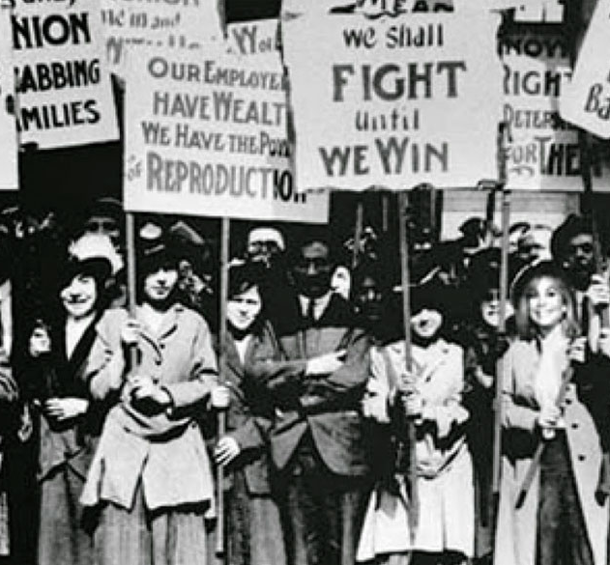
NOTAS Y REFLEXIONES
Como parte del movimiento sindical y en general del movimiento social y popular, nuestra Central debe avanzar en el fortalecimiento de una posición política que proponga salidas alternativas al capitalismo actual, y haga suya la tarea de la destrucción del sistema patriarcal capitalista en Colombia, que agobia principalmente a las mujeres.
Apoyar impulsando los retos de la CUT, en la generación de nuevas posiciones políticas desde una óptica del pueblo y su proyección y militancia en la causa contra el sistema patriarcal.
Aportar y aprender de la diversidad de mujeres y el papel que cumplen y/o cumplimos se expresan en la cotidianidad de nuestro comportamiento.
¿Desde qué perspectiva estamos evaluando la condición de las mujeres? Hay muchos trabajos sobre el tema en Colombia, pero esos estudios están construidos para identificar los factores que impiden que las mujeres sean más productivas y/o aporten al actual régimen económico.
¿Qué tipo de sistema económico-modelo económico-gobierno para liberar realmente a las mujeres del sistema patriarcal capitalista?
Si no colocamos atención a la organización de las mujeres en las organizaciones del pueblo, ¿cuándo vamos a entender que se requiere de la participación activa de las mujeres en la resistencia yla transformación?

Slide 26
El movimiento de las mujeres se ha colocado al frente de la lucha social y política y promete levantar los cimientos de esta civilización construida sobre el despojo, la muerte, la explotación y el enriquecimiento vil de unos pocos. Y no es para menos, su cuerpo y su vida se convirtió en botín, en mercancía y en trabajadora sobreexplotada; el feminicidio la acecha, el amor se le convierte en supeditación y los lazos de familia en control.
Trasformación de las relaciones sociales patriarcales en el seno del movimiento sindical, en general del movimiento social y popular identificando las relaciones sociales patriarcales en su seno , proponiendo y adoptando medidas prácticas para su transformación en todos los niveles es una apuesta importante. Incentivar la igualdad y equidad entre hombres y mujeres, además, impulsar debates profundos sobre las desigualdades principalmente laborales y políticas, promoviendo la participación activa de las mujeres en su seno es fundamental.
Evidenciar con acciones de cambios profundos, que no es posible conocer y transformar la realidad haciendo caso omiso, haciéndonos los “sordos”,
de las diferencias que se presentan entre mujeres y hombres. Por eso las alternativas de solución y los mecanismos de participación han de garantizar los requerimientos necesarios para que uno y otro género obtengan las mismas oportunidades, ventajas y beneficios.

Slide 27
Sobre el PL –Mujer
Atención, promoción, prevención, sanción y recuperación a la violencia de genero.
*Comité que articule todos estos aspectos con entidades del Estado, 2 personas de la sociedad civil y 2 de la sociedad.
*Mapear el tema de la violencia.
*Plazo de un mes después de que la ley este firmada y sancionada.
*Desarrollo del sistema nacional de estadísticas, que registra evalué los casos y procesos.
*Creación de un protocolo de las violencias basadas en género. Atención, seguimiento y resultados.

Slide 28
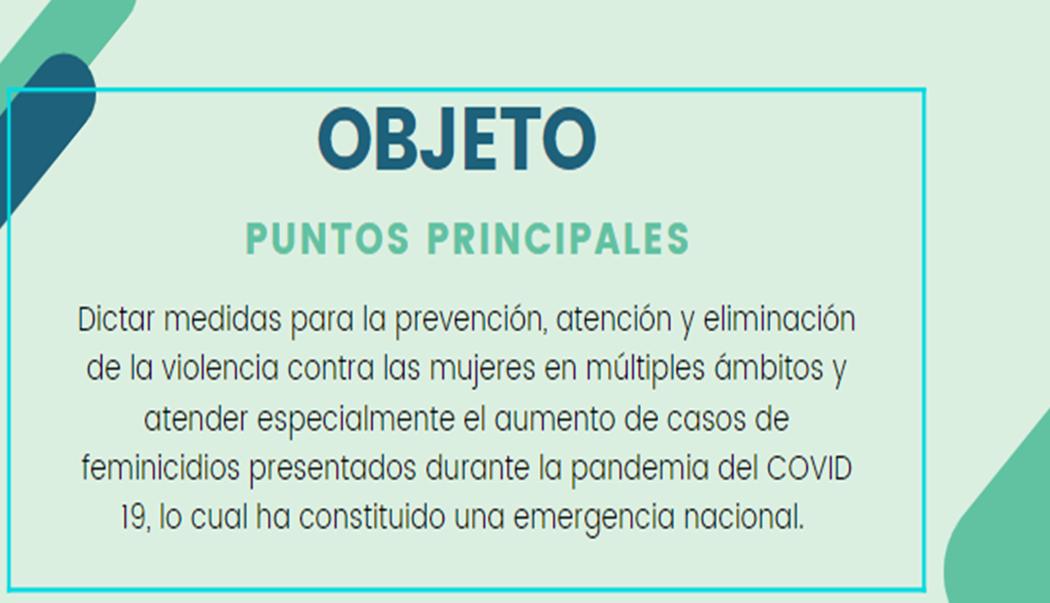
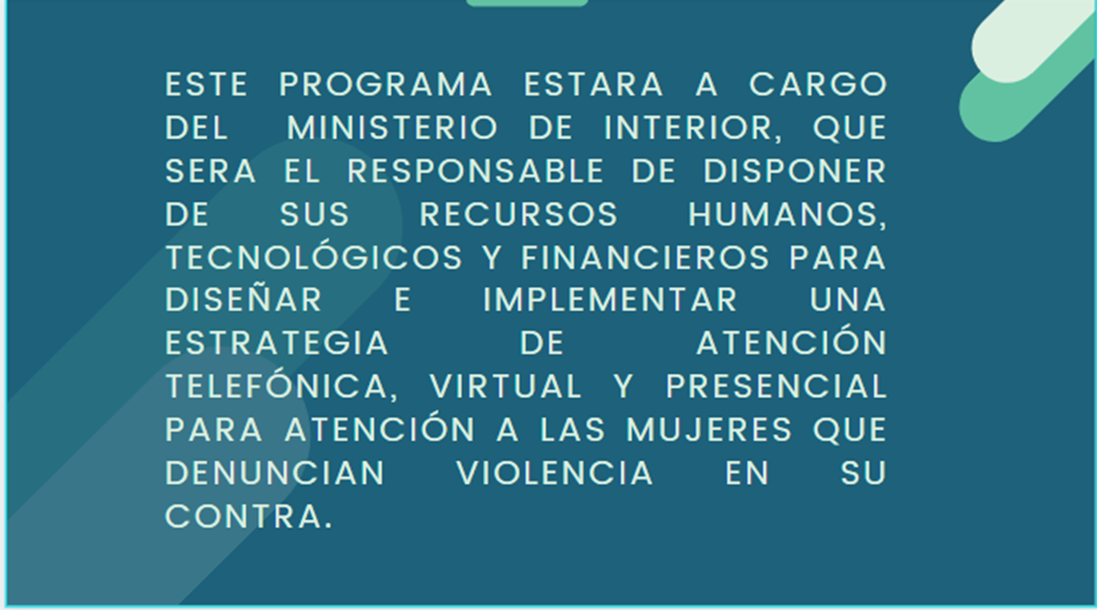

Slide 29
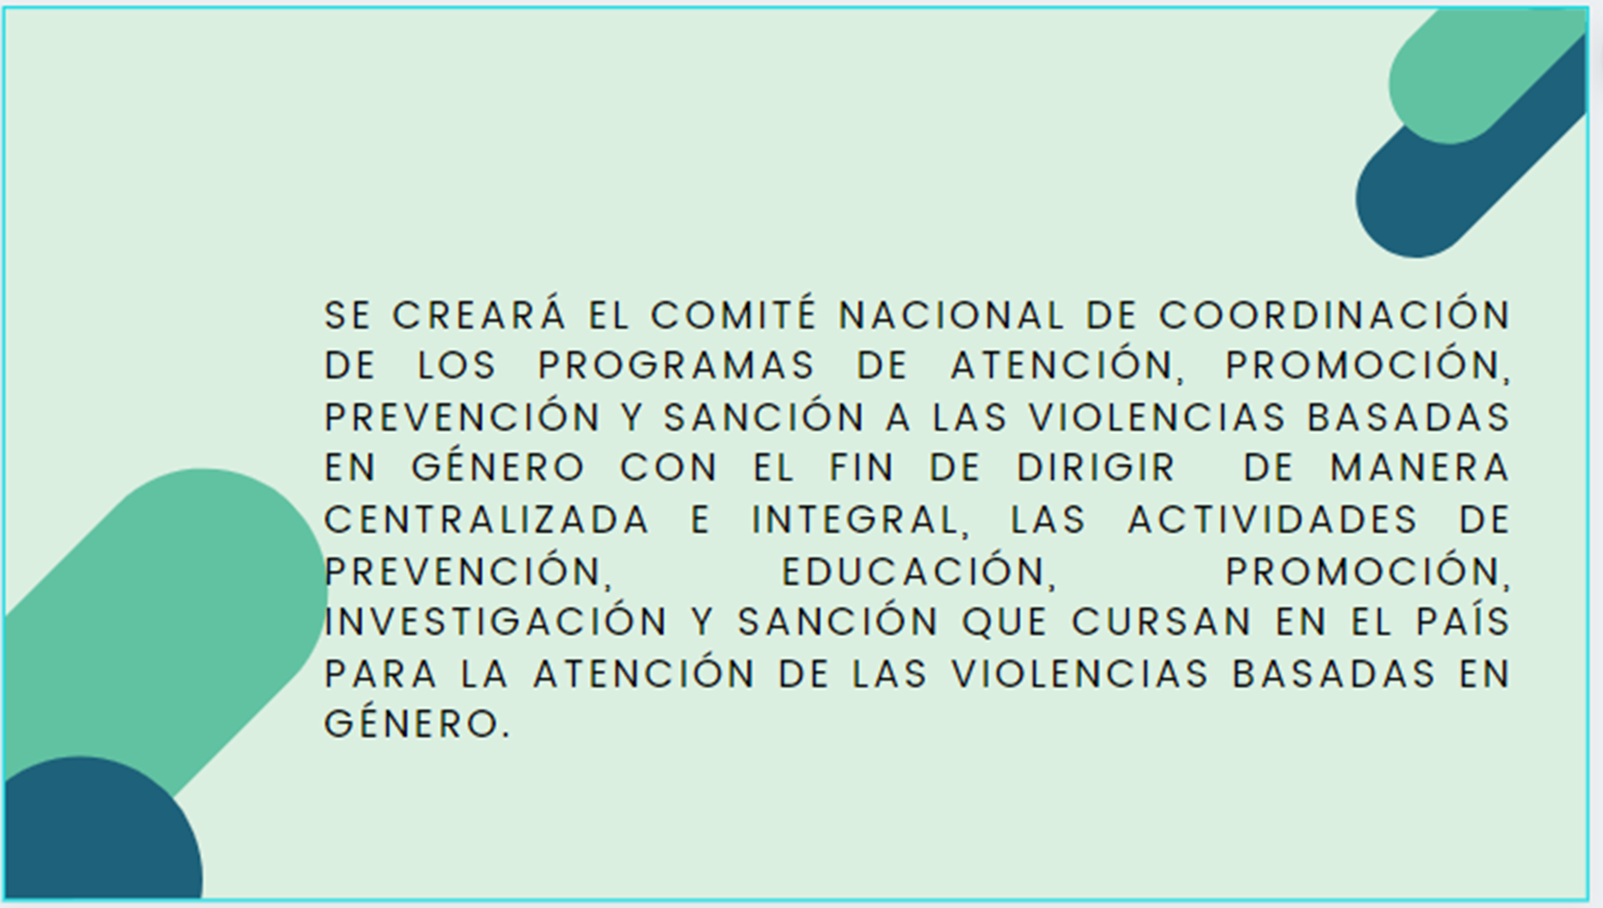
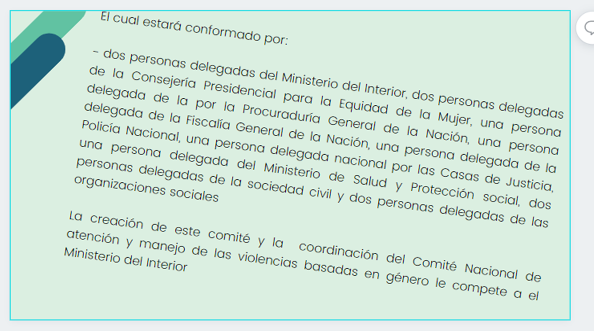

Slide 30
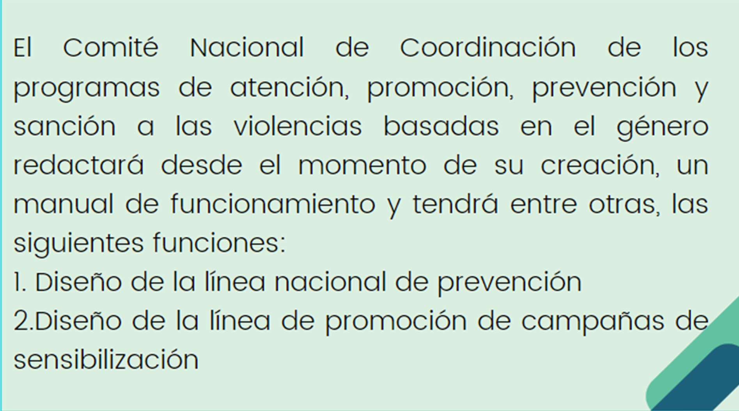

Slide 31

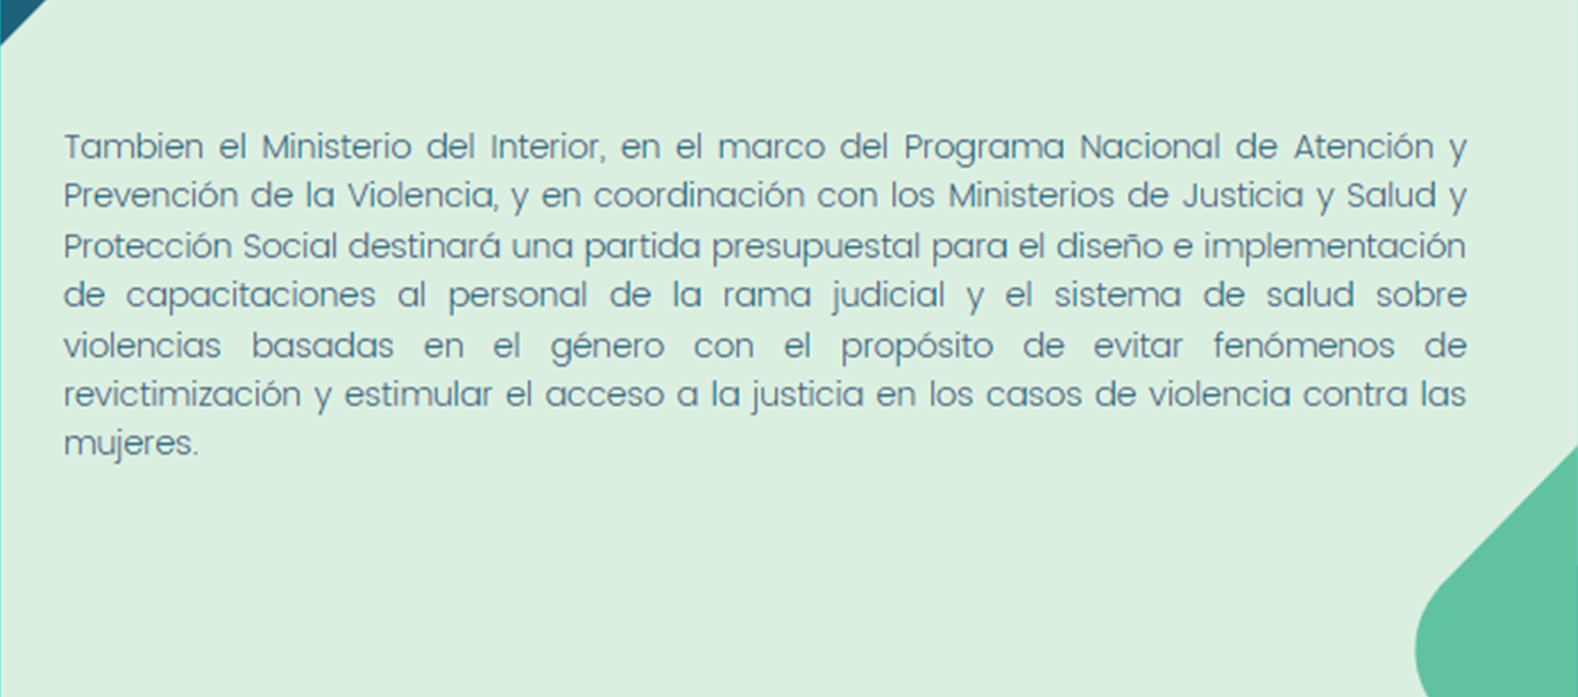

Slide 32

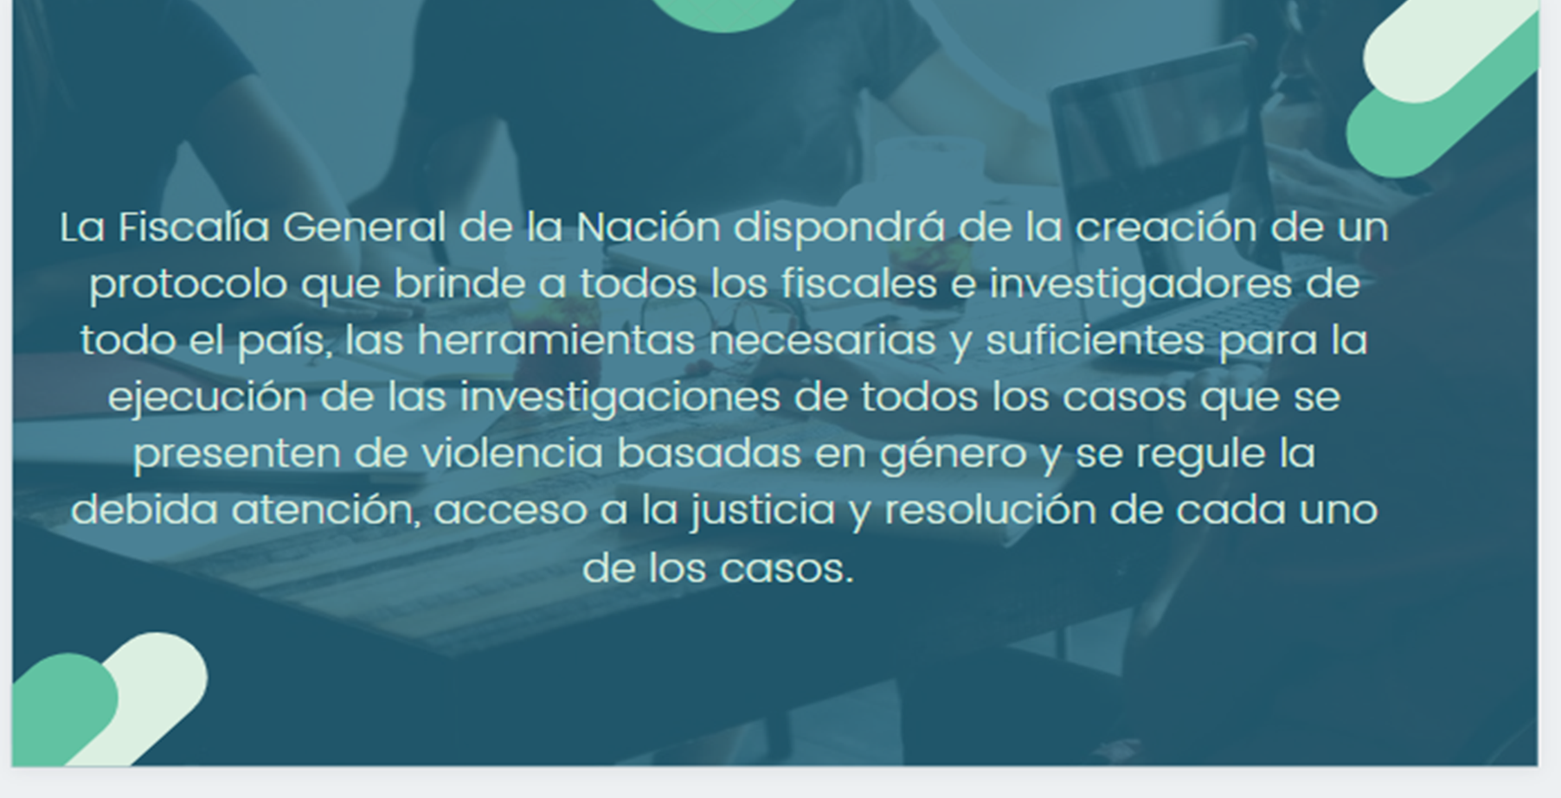

Slide 33
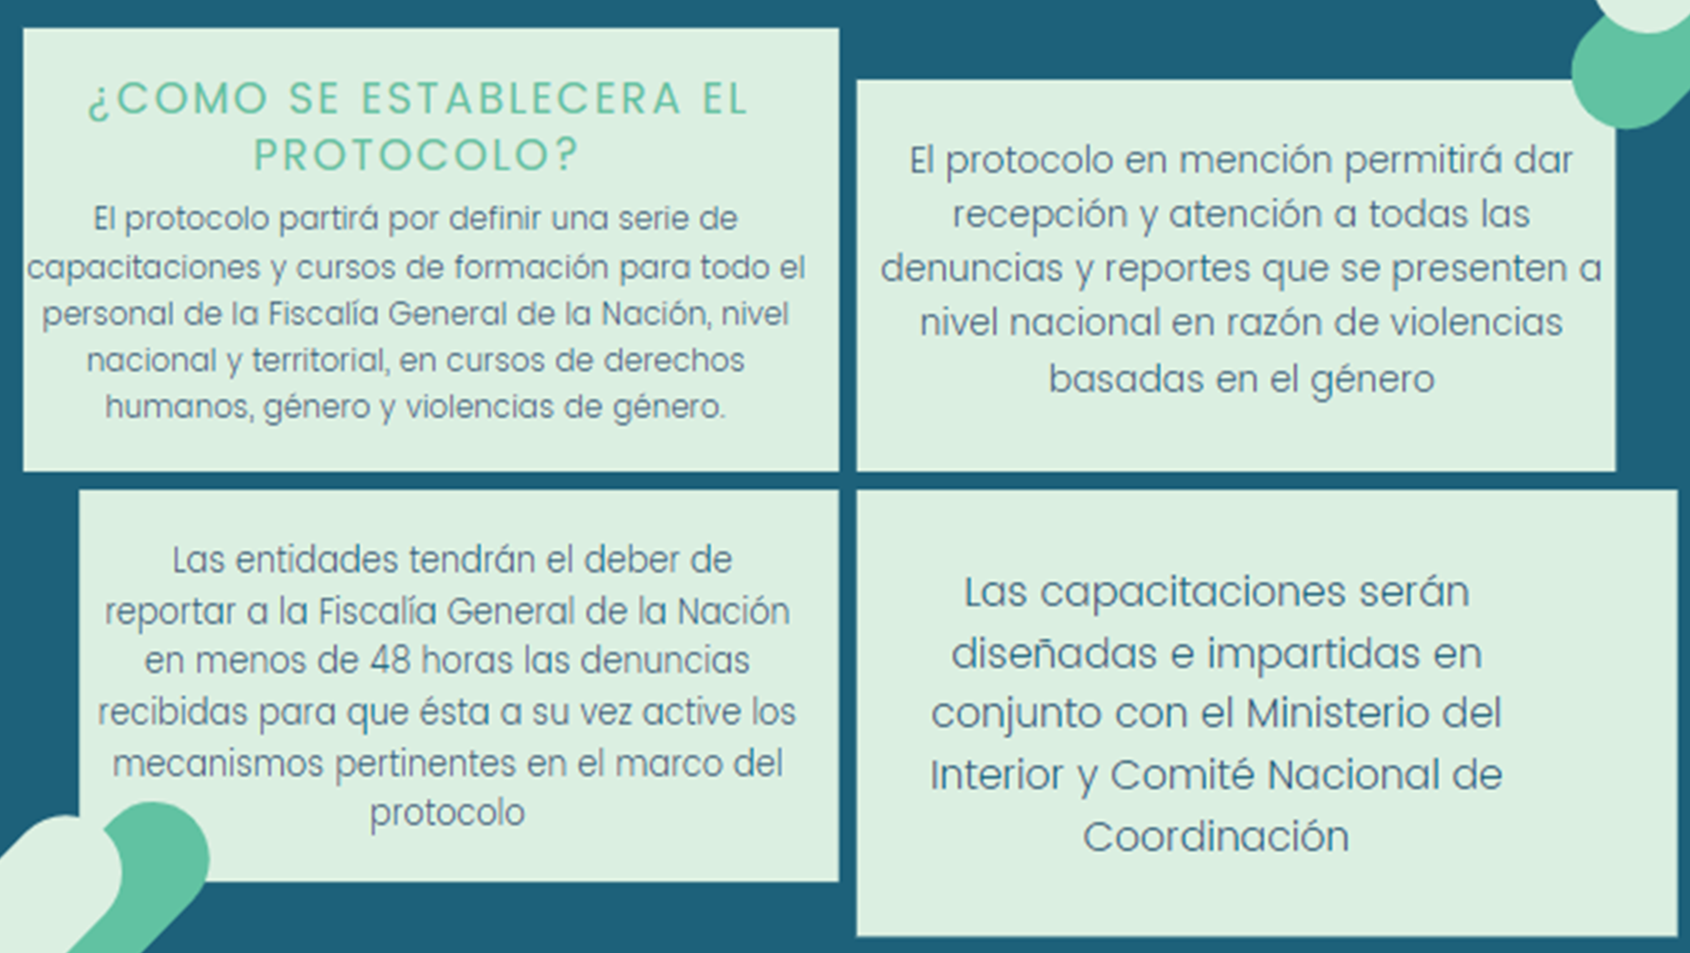

Slide 34


Slide 35
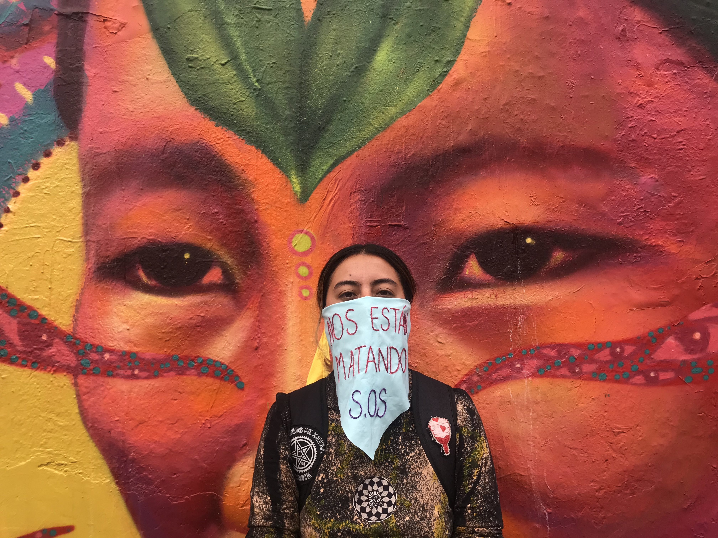
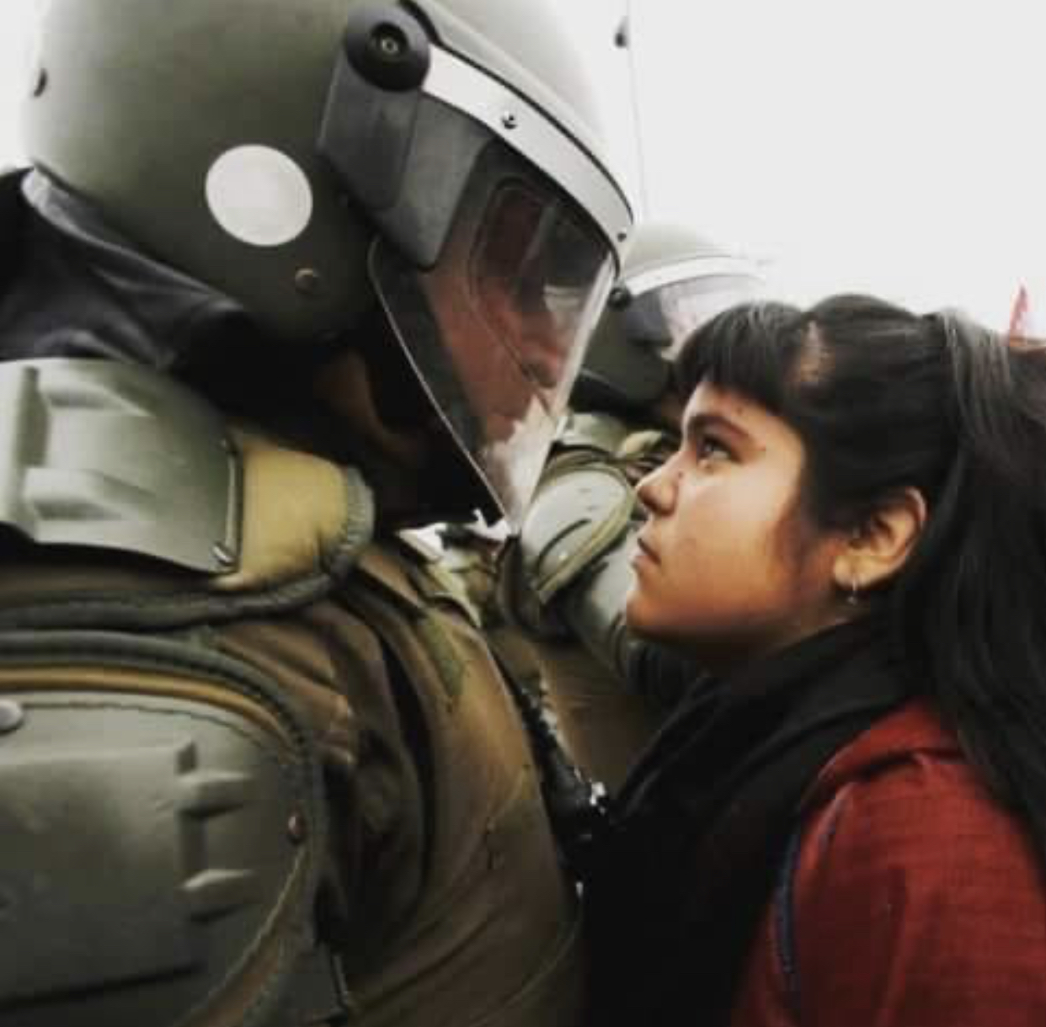
TEMA Cinco
Juventud
“Por medio del cual se reforma la ley 1622 de 2013, se incentiva la participación política de la juventud y se adoptan otras disposiciones”

Slide 36
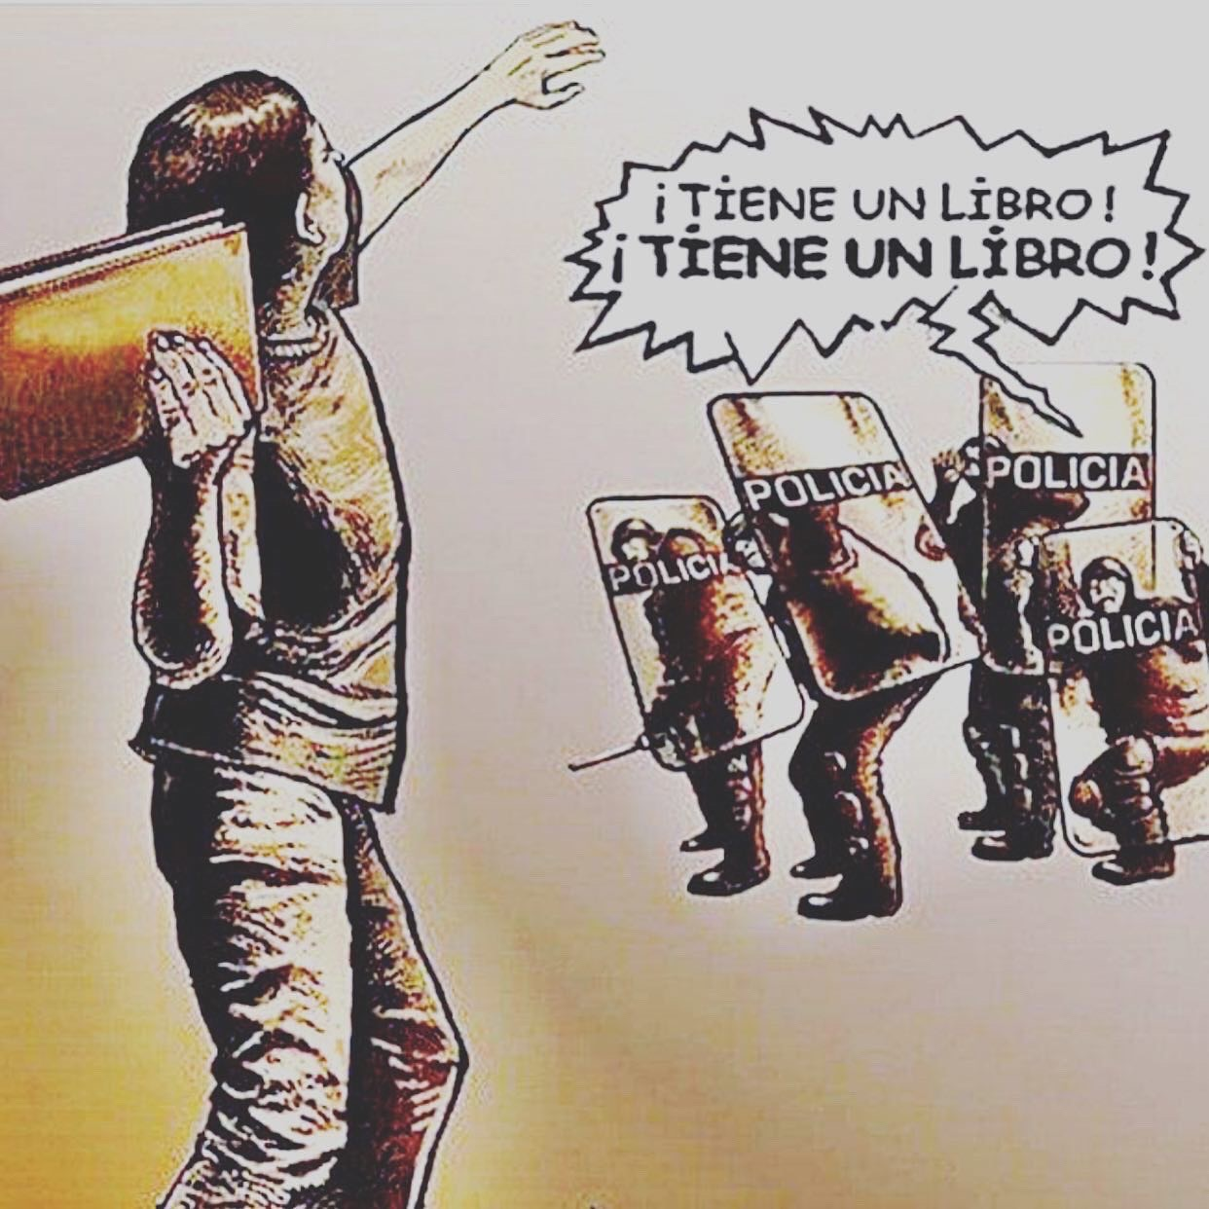
Notas y reflexiones
¿Qué pasa con los jóvenes hoy?
¿son parte de las muchas expresiones, actividades, grupos y tendencias que los muchachos emplean para comunicar o expresar lo que son, piensan, sienten, buscan y, en ocasiones, de lo que carecen y desean?
Los jóvenes son mucho más que maneras de hablar, formas de comportarse o modos de vestirse, pero generalmente sólo eso viene a la mente cuando se piensa en ellos. Este desconocimiento o estereotipación obliga a buscar información que permita entender quiénes son, qué piensan, cómo viven, qué hacen y por qué lo hacen. Ante la complejidad y amplitud del tema, esta reflexión sólo cubrirá algunas cuestiones sobre el concepto de juventud, ciertas perspectivas empleadas para acercarse a lo juvenil, algunas dificultades y retos que viven los jóvenes de hoy y maneras posibles para empoderarlos.

Slide 37
Notas y…
Las problemáticas, los desafíos y las crisis que rodean a la juventud invitan a reformular la construcción y la comprensión del estatus del joven. Es decir, la discusión de las dificultades que rodean o surgen de los jóvenes no se debe plantear en términos de si la juventud tiene problemas o si ella misma se constituye en problema. Más bien, esta discusión se debe plantear en términos de cómo las dificultades y los conflictos de la sociedad impactan el bienestar y restringen el progreso de los jóvenes.
La juventud, entonces, no se debe ver simplemente como una población necesitada de intervención o reparación, sino como un colectivo de sujetos desprovistos de oportunidades y medios para actuar y decidir ante las dificultades y los retos que la sociedad les presenta. En otras palabras, la discusión o el análisis de los conflictos de la juventud exige ver a los jóvenes no como víctimas o victimarios sino como actores y participantes necesitados de más y mejores modos de actuar y decidir. Una posible manera de lograr mayor actuación y decisión social para y desde los jóvenes puede ser el desarrollo de un empoderamiento que les permita adquirir y ejercer poder político y simbólico en favor de sus propios intereses y necesidades. A continuación se hace un sencillo acercamiento al concepto de empoderamiento.

Slide 38
Notas y…
¿qué se necesita para empoderar a los jóvenes de hoy?
¿Cómo fortalecer su capacidad para controlar sus circunstancias y alcanzar sus propios objetivos?
¿Qué líneas de acción se pueden o deben proponer y desarrollar para favorecer su ejercicio de poder y su toma de decisiones?
Inicialmente, es importante entender, como lo afirman Jennings et al. (2009), que el empoderamiento es un proceso de acción social que puede tener lugar tanto individual como colectivamente.
El empoderamiento individual consiste esencialmente en la construcción de capacidades que integren la percepción de control personal, una actitud proactiva ante la vida y una comprensión crítica del entorno sociopolítico.
El empoderamiento colectivo, por otra parte, tiene lugar dentro de las familias, organizaciones y comunidad e implica procesos y estructuras que aumenten la competencia de sus integrantes, proporcionándoles el apoyo necesario para operar el cambio, mejorar el ambiente colectivo y fortalecer los vínculos que mejoran o mantienen la calidad de la vida.
Referencia bibliográfica:
http://www.scielo.org.mx/scielo.php?script=sci_arttext&pid=S2007-28722011000200009
Yamith José Fandiño Parra*
* Magíster en docencia por la Universidad La Salle y filólogo en inglés por la Universidad Nacional de Colombia. Profesor e investigador de la licenciatura en lengua castellana, inglés y francés de la Universidad La Salle. Temas de investigación: enseñanza y aprendizaje de lenguas extranjeras, investigación acción, estrategias de aprendizaje, formación docente, juventud y educación.yfandino@unisalle.edu.co.

Slide 39
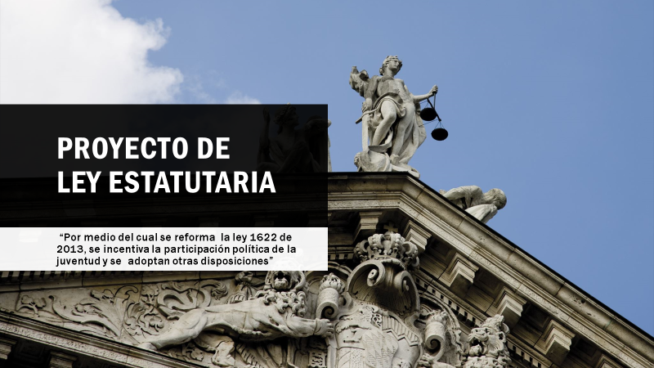
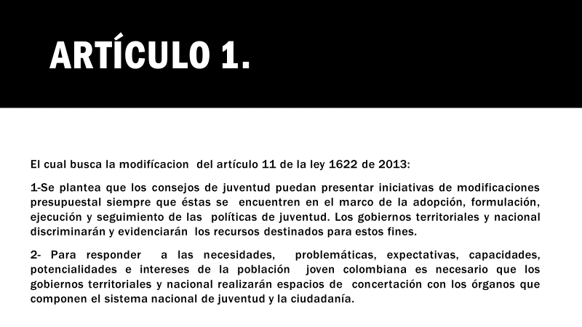

Slide 40
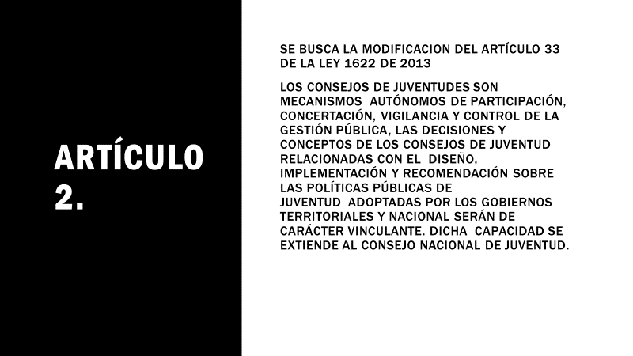
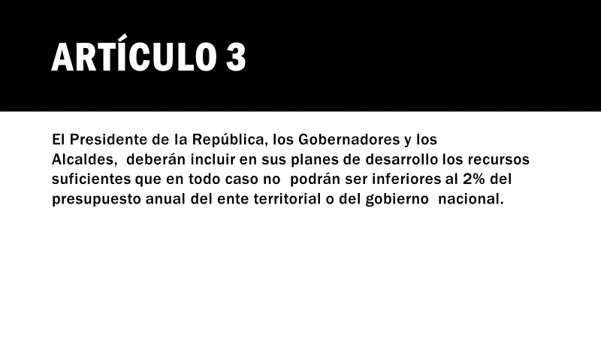

Slide 41
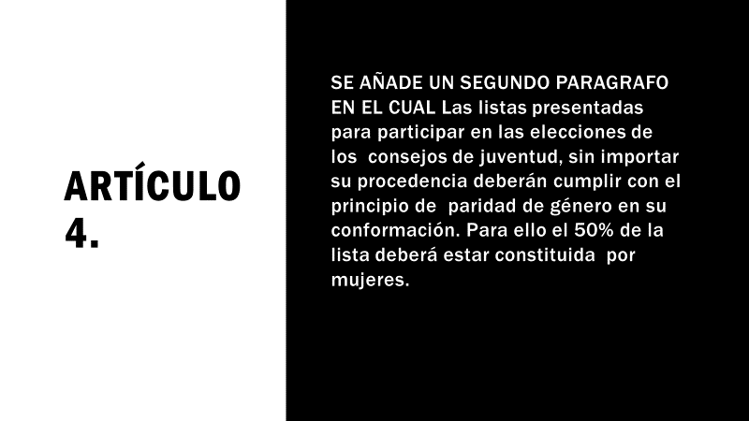
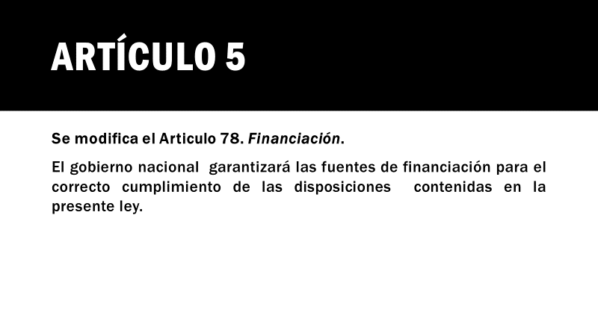

Slide 42
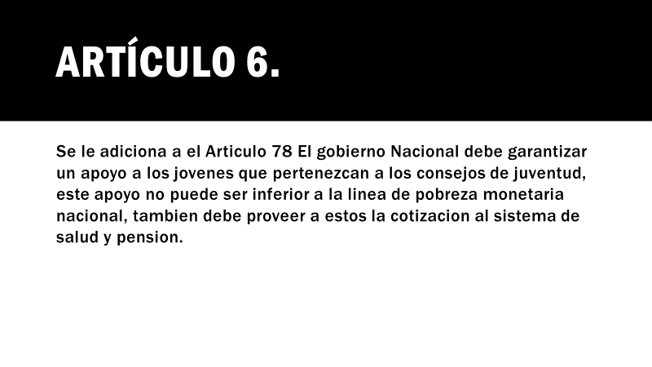
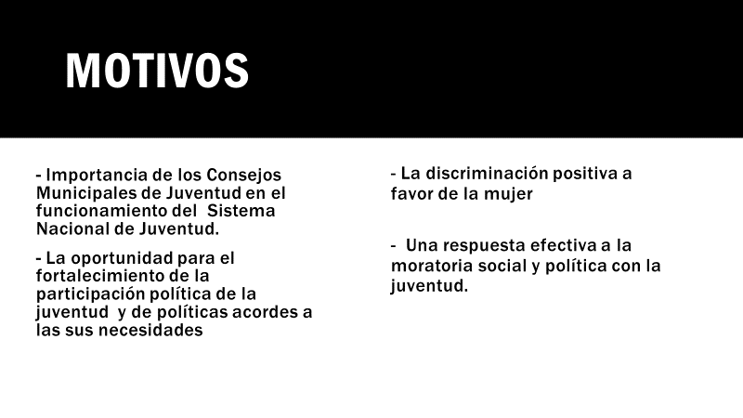

Slide 43
TEMA SEIS
Renta básica
“Por medio de la cual se crea el programa Renta Básica de emergencia como medida para garantizar derechos ciudadanos y se dictan otras disposiciones”.

Slide 44
Elementos sustanciales antes y en el proceso del PL

Slide 45
Elementos sustanciales antes y en el proceso del PL
Costo de la renta básica y fuentes de financiación: Costo Total por mes $ 6.782.638.102.566 Costo total año $ 81.391.657.230.792. (equivale a 8.1% del PIB)
1. Utilización de recursos disponibles del FOME.
2. Títulos de Emergencia: Créditos de emisión del Banco de la República al gobierno Nacional
3. Gravamen a los movimientos financieros: Cambiar el destino de los recursos obtenidos del 4 X 1000, que es un dinero de fácil captación y recaudo, del cual se estima obtener para este año $8 billones de pesos.
4. Retroceso de la política de exenciones tributarias: De acuerdo con la reforma de la ley de crecimiento económico del año 2019, estas exenciones están por el orden de los $11.5 billones.
5. Reservas Internacionales: Del saldo actual de las reservas que equivale a US$53 mil millones de dólares, transferir el 10% para hacer frente a la crisis.
6 Reducción del costo del servicio de la deuda pública externa e interna: Una alternativa es la de refinanciación de deuda a través de la contratación de créditos frescos en condiciones financieras más favorables que las del stock existente de deuda pública.
Inembargabilidad de la renta: la renta básica de emergencia no podra ser embargada salvo cuando existan obligaciones de alimentos en cabeza de las personas beneficiarias de la transferencia.
Enfoque de género en la renta básica de emergencia: En el caso de hogares con jefatura femenina, jefatura compartida u hogar biparental, la transferencia monetaria de la Renta Básica se realizará a la mujer para su administración.
Veeduría de los recursos de la renta básica de emergencia: el proyecto contempla la creación de diversas instancias y mecanismos para adelantar veeduría a los recursos de la transferencia monetaria con participación de la ciudadanía y las organizaciones sociales.

Slide 46

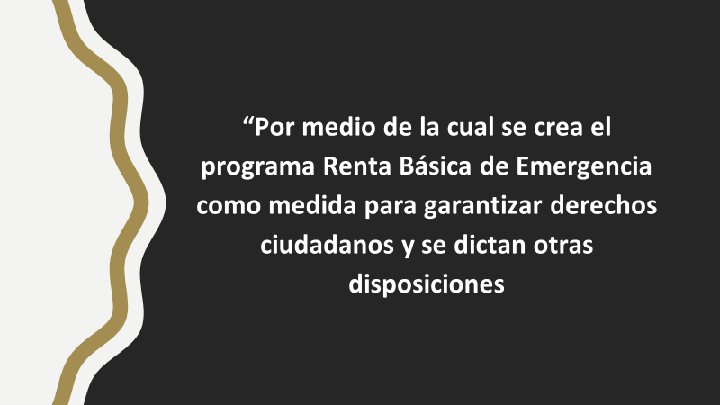

Slide 47
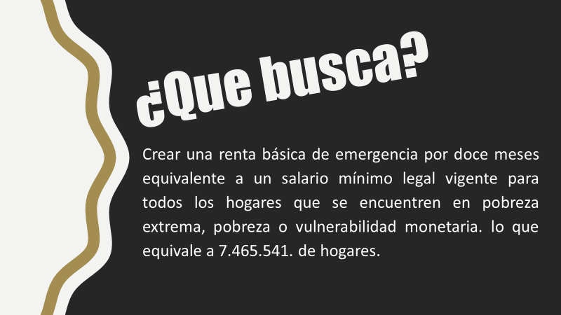
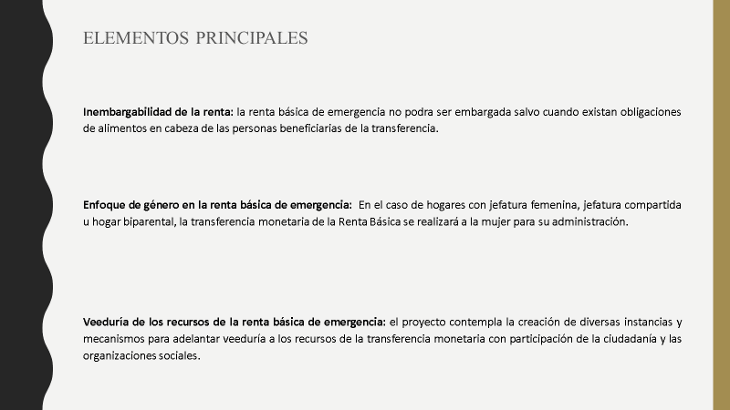

Slide 48
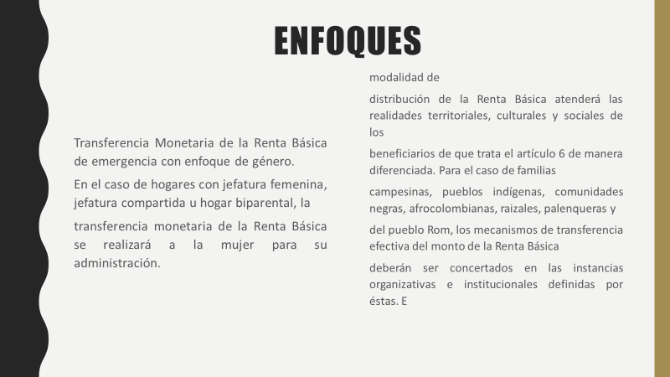
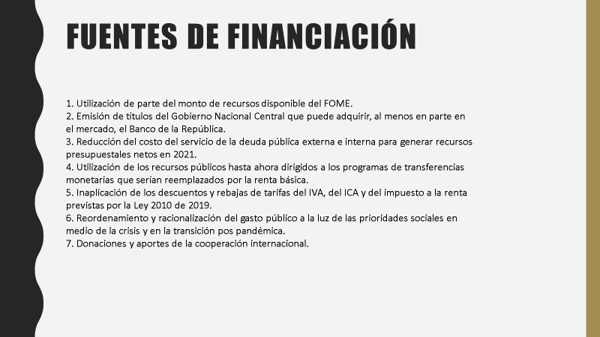

Slide 49


Slide 50
TEMA Siete reactivación -empleo
“Por medio del cual se establecen mecanismos para la reactivación económica de las MIPYMES y apoyo a la generación de empleo y se dictan otras disposiciones.

Slide 51
En Colombia, las micro, pequeñas, y medianas empresas (MiPymes) representan más de un 96% de los establecimientos empresariales del país, una fuente fundamental dedesarrollo económico, y social de nuestro país.
Reactivación Diferencial:
Según las cifras del Registro Único Empresarial y Social (Rues), que recoge información
de las 57 Cámaras de Comercio del país, entre enero y marzo de 2021 se crearon en el país
96.431 empresas, 9.3% más que en el mismo periodo de 2020. Del total de empresas
registradas, 75.4% corresponde a personas naturales y 24.6% a sociedades. Según estima
Confecámaras, aproximadamente el 99.6% de las nuevas empresas constituidas obedecen
a microempresas, seguido por las pequeñas empresas (0.38%) y el restante se encuentra en
medianas y grandes empresas (0,02%).
Es incontrovertible que las condiciones de la pandemia han impactado el total de la
economía colombiana, pero es también un hecho irrefutable que ha impactado doblemente
en la pequeña y mediana empresa. Bien explicaba el economista Aurelio Suarez en su
artículo “Desigualdad empresarial y tarifa única tributaria”, que las 10.000 mayores
empresas del país capturan el 52% de las utilidades totales de excedente bruto de explotación
(EBE), cerca de 95.000 medianas empresas perciben el 36% y el resto, 1.273.017 micro y
pequeñas (pymes), la gran mayoría, apenas recaudan el 12%.

Slide 52
Según el DANE en el informe sobre cifras de empleo, en 2020, la tasa de desempleo en el total de las 13 ciudades y áreas metropolitanas fue 18,2%, lo que representó un aumento de 7,0 puntos porcentuales frente al 2019 (11,2%) y para el mes de mayo de 2021, la tasa de desempleo fue 15,6%. Se presentó una especial pérdida de empleo en sectores como el de industrias manufactureras, donde se ubican diversas empresas medianas; construcción, alojamiento y servicios de comida, actividades artísticas y del entretenimiento, sectorcomercial, entre otros donde hace especial presencia las MiPymes. Para el mes de diciembre de 2020, la tasa de desempleo fue 13,4%, lo que significó un aumento de 3,9 puntos porcentuales frente al mismo mes del año anterior (9,5%). La tasa global de participación se ubicó en 61,7%, lo que representó una reducción de 1,9 puntos porcentuales frente a diciembre del 2019 (63,6%). Finalmente, la tasa de ocupación fue 53,4%, presentando una disminución de 4,1 puntos porcentuales respecto al mismo mes del 2019 (57,5%).
De igual forma las cifras del DANE a inicios del año demostraron que en las empresas de menos de 10 trabajadores se han perdido cerca de 987.000 empleos y en empresas de más de 10 trabajadores supera por poco el millón.

Slide 53
Mercado laboral para la juventud.
Según la Gran Encuesta Integrada de Hogares del DANE, quienes han sido los más afectados son los denominados jóvenes NINIS, quienes no están incorporados ni al sistema educativo, ni laboral en el país. Para el trimestre móvil de mayo a julio de 2020, la población de personas jóvenes NINI fue el 33%. El 42% de las mujeres y el 23% de los hombres jóvenes no se encontraban laborando ni estudiando para una brecha de género de 19 puntos porcentuales.
Para el 2019, el 22,7% de personas jóvenes eran NINI, en el 2020 (trimestre marzo- mayo) este valor aumentó en 11 puntos porcentuales. Según la encuesta, la situación de su hogar comparada en años anteriores, dentro de los más jóvenes (10 a 24 años) el 68% considera que su situación está peor mientras que el 24% considera que está igual.
EMPLEO Y LAS BRECHAS DE GÉNERO
Si bien la pandemia ha golpeado a millones de colombianos y de múltiples formas, su impacto ha sido desproporcionado para miles de mujeres, a quienes, por sus condiciones materiales de vida, la ciudad, tipo de hogar o sector económico donde se desempeñaban, la pandemia se descargó sobre ellas de manera más crítica.
Durante el segundo semestre de 2019 cerca de 13 millones de hombres se encontraban ocupados, mientras que solo 9.2 millones de mujeres lo estaban. Luego para el segundo semestre de 2020 nos encontramos con que cerca de 10,6 millones de hombres continuaban ocupados y tan solo 6.7 millones de mujeres lo hacían, arrojando así una variación de menos 2.3 millones de trabajadores hombres y 2.5 millones de trabajadoras mujeres.

Slide 54



Slide 55
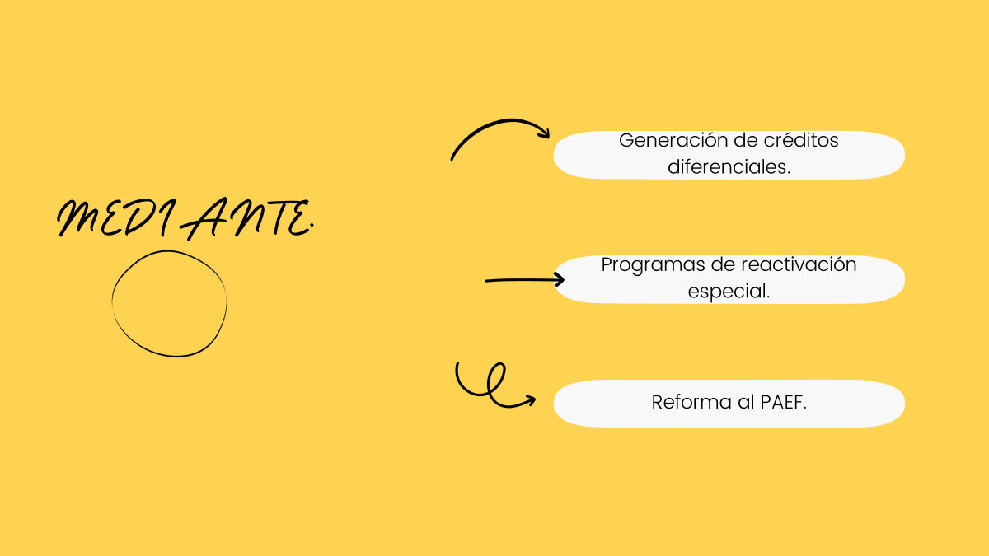
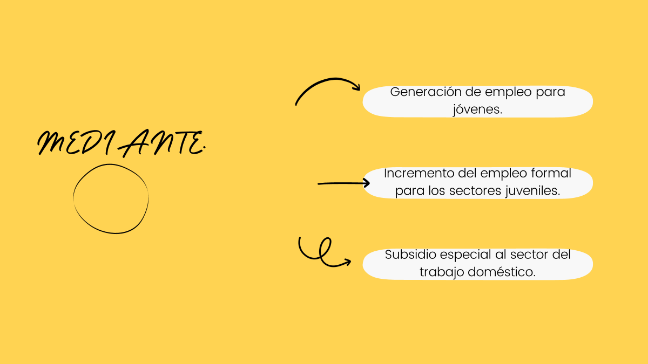

Slide 56
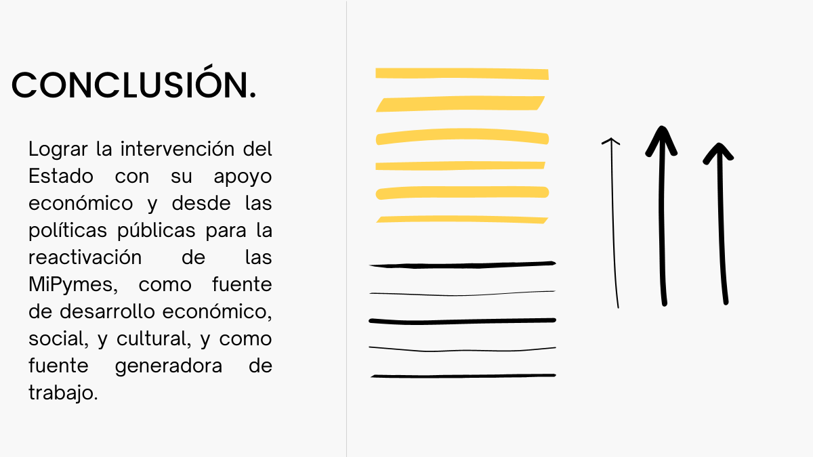

Slide 57
TEMA ocho
Salud
“Texto definitivo aprobado en primer debate del Proyecto de Ley Nro. 073 de 202 Cámara “ Por medio del cual se modifican los artículos 194 y 195 de la Ley 100 de 1993.”

Slide 58

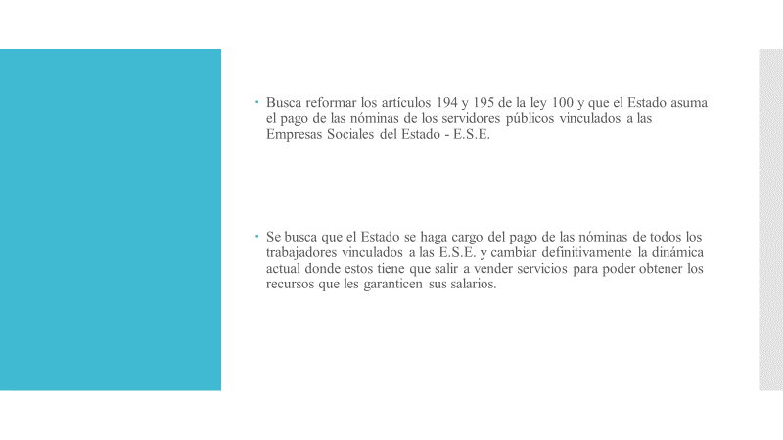

Slide 59
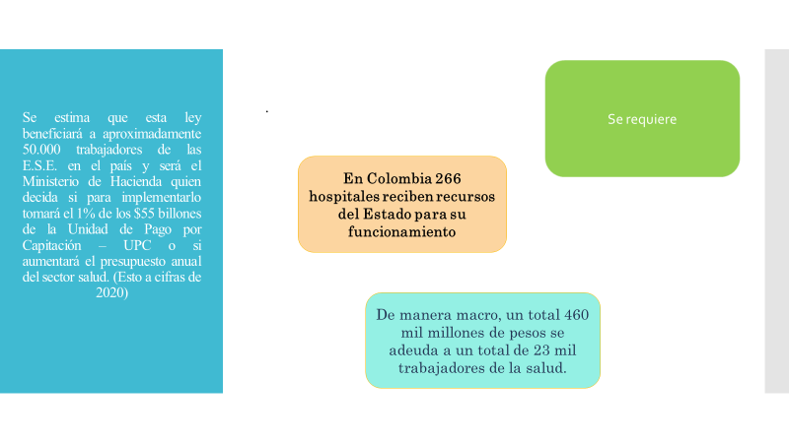

Slide 60
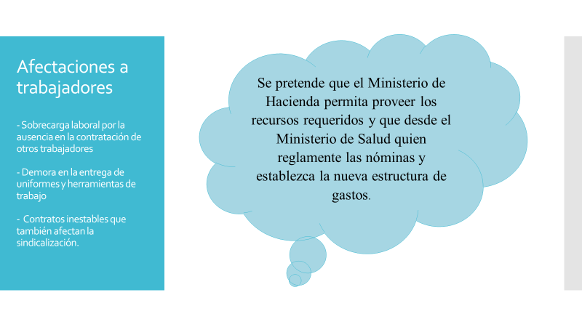

Slide 61
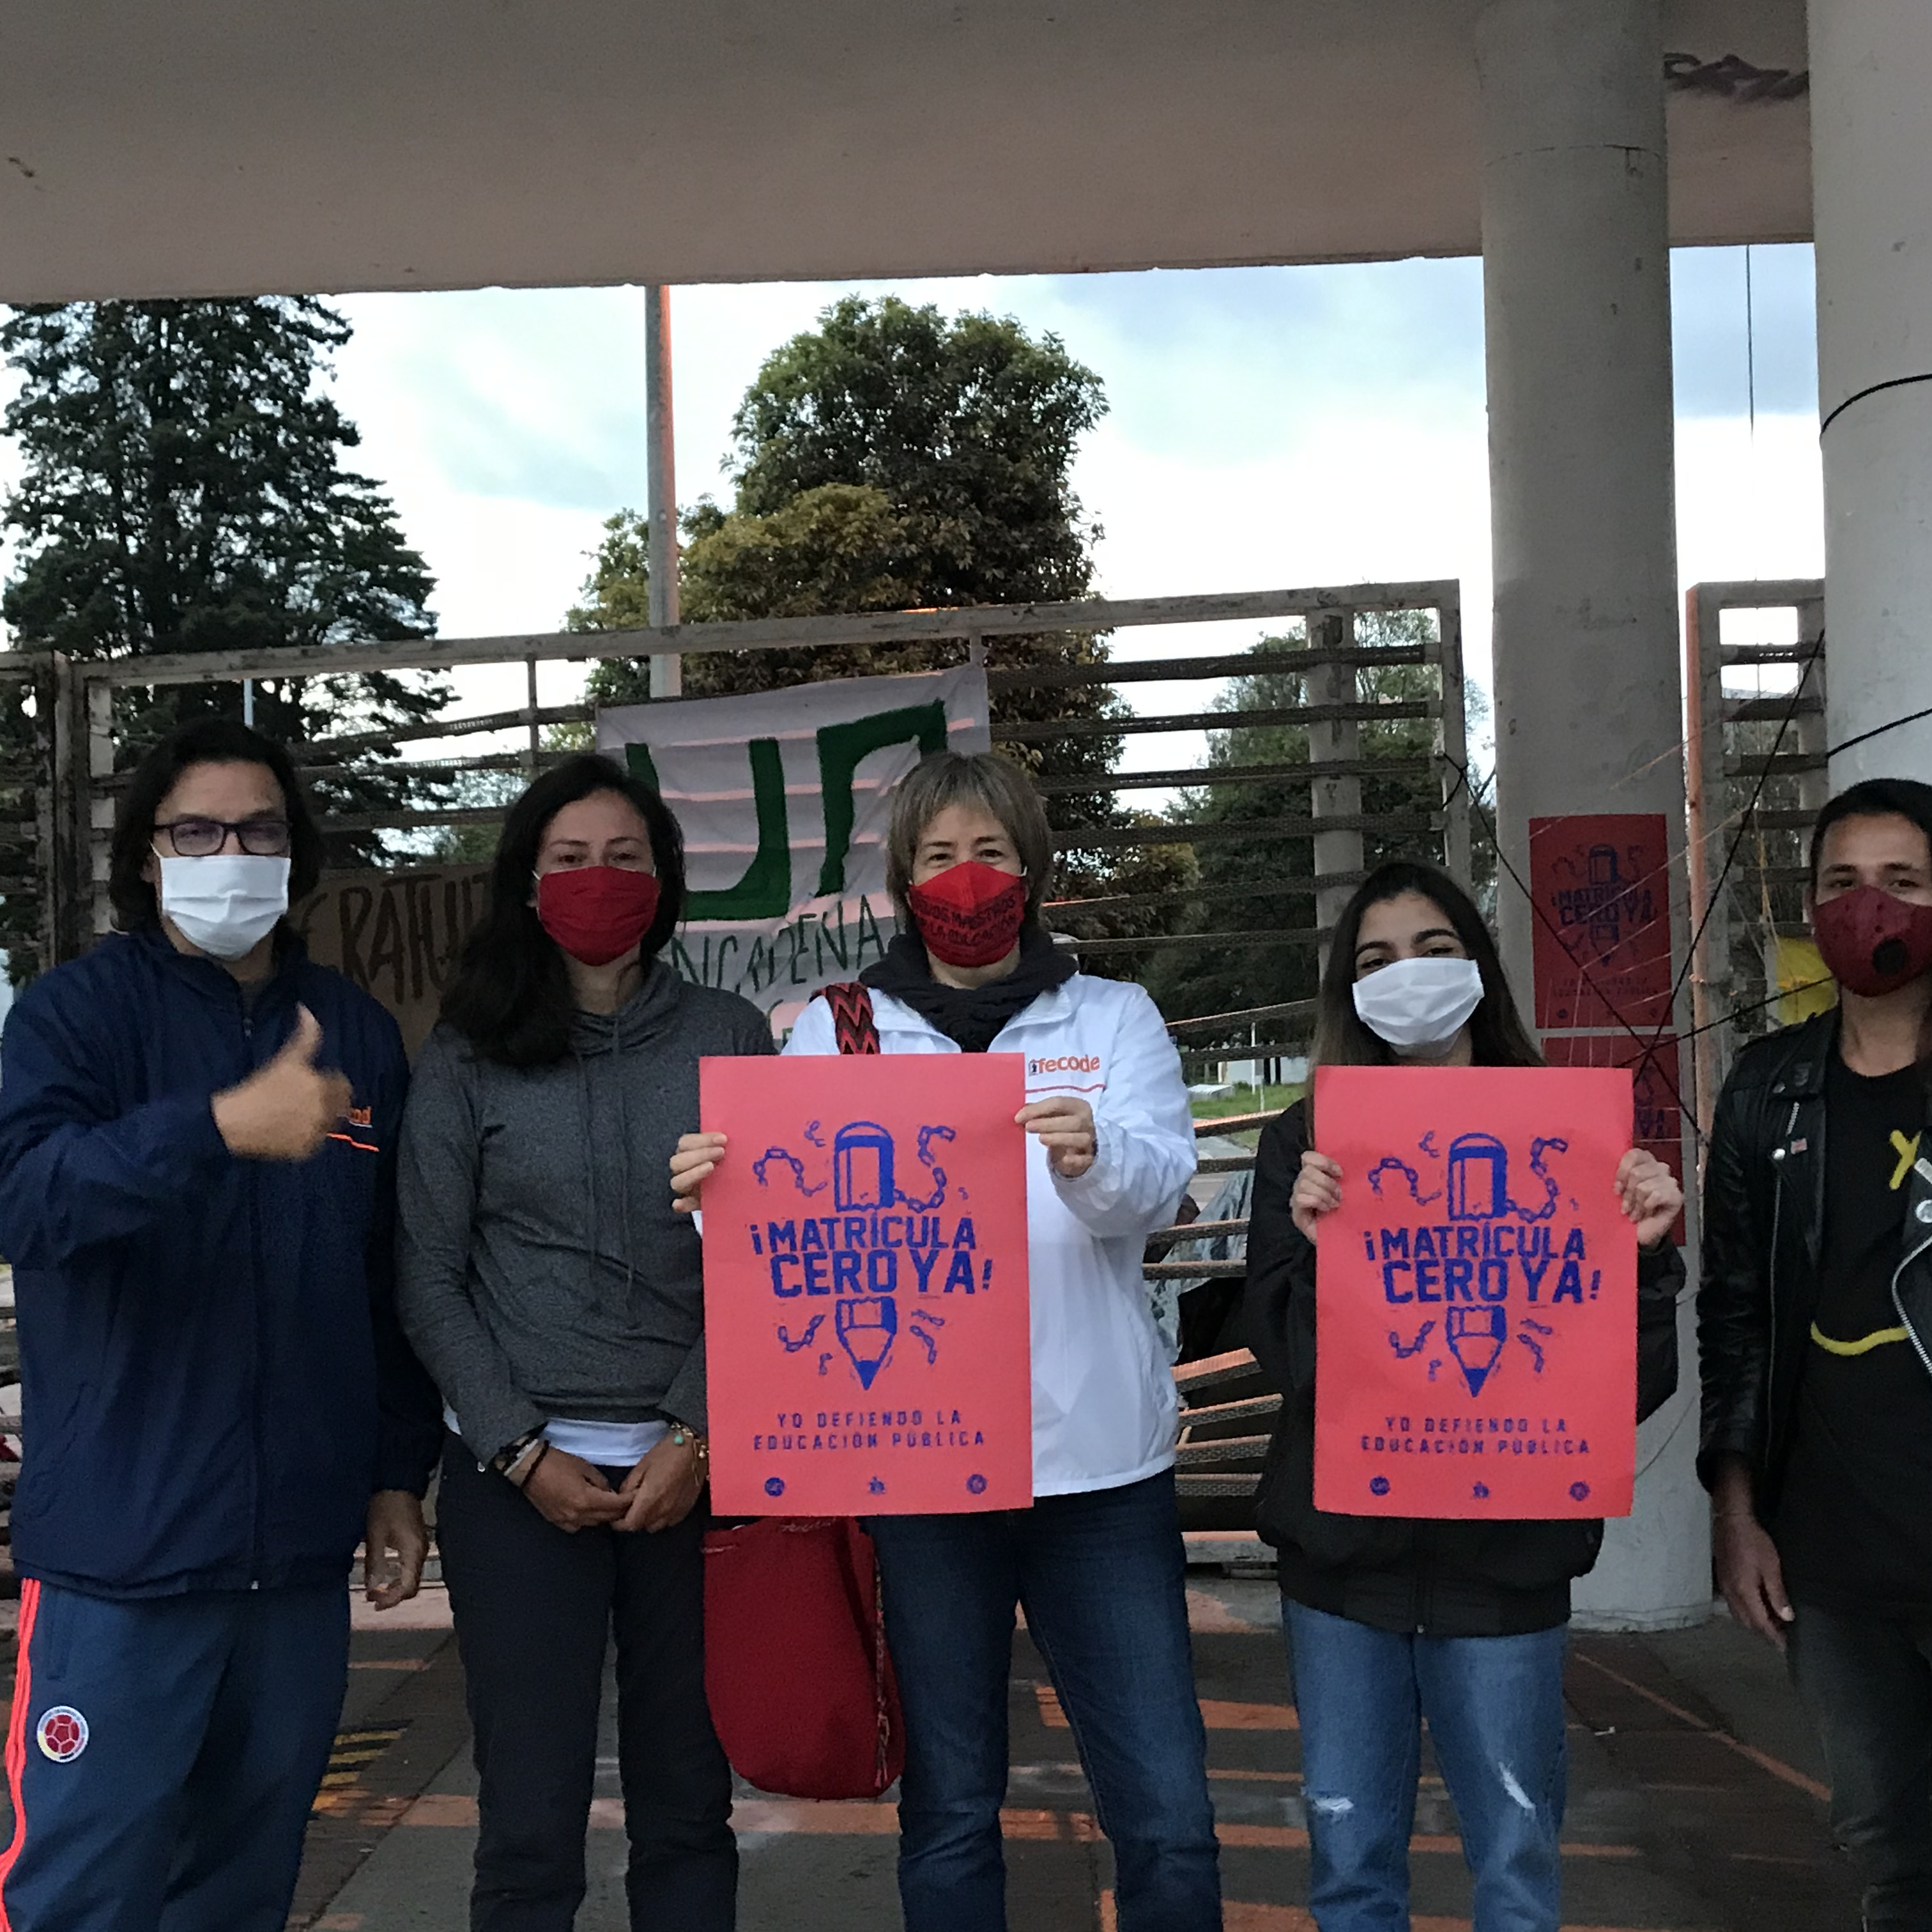
TEMA nueve educación
“Por la cual se establece la gratuidad universal en la educación superior pública y se dictan otras disposiciones”. -“Ley Matrícula Cero”.

Slide 62



Slide 63
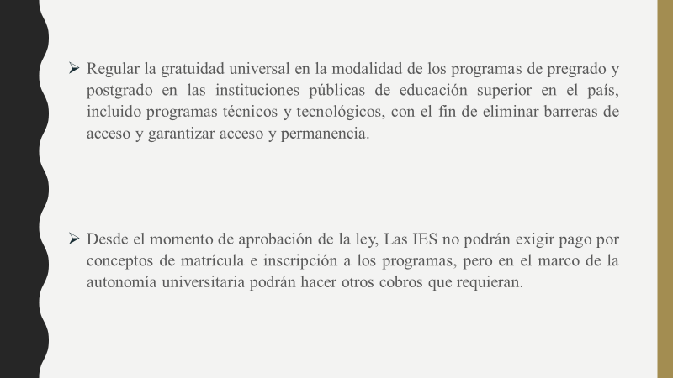

Slide 64

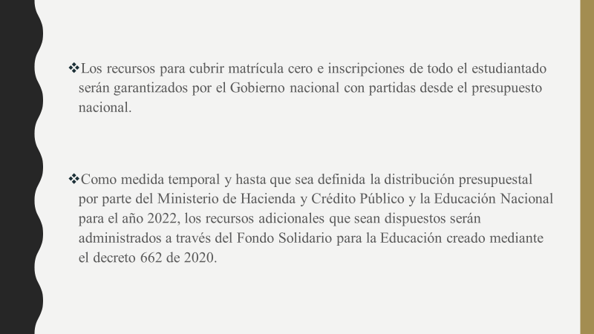
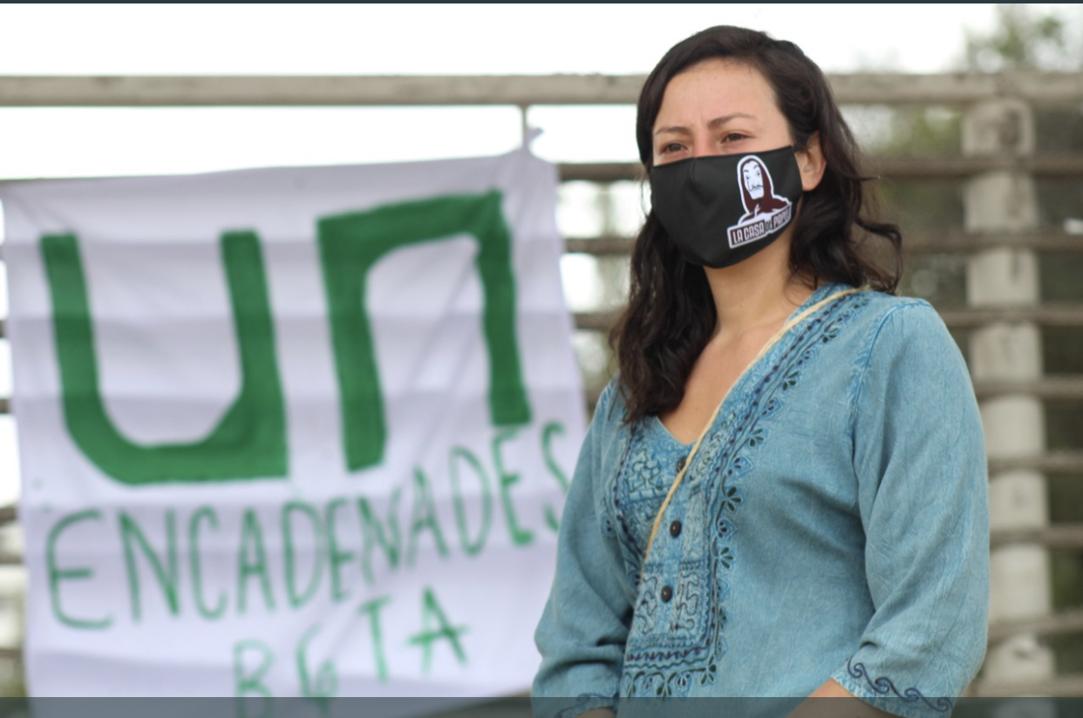

Slide 65
TEMA diez
DDHH1
“Por medio de la cual se establecen garantías para el ejercicio del derecho fundamental a la protesta pacífica”

Slide 66
Antes y proceso para las garantías al ejercicio de la protesta social en Colombia – #ParoNal28A
Las constancias que deja la Comisión del CNP frente a los “preacuerdos” #24M
Texto presentado en el Marco #ParoNal28A por CNP al gobierno Nal y el tal “Preacuerdo
3. Constancia sobre la participación de representantes de la sociedad civil en los Puestos de Mando Unificado
El Comité Nacional del Paro presentó al Gobierno Nacional la siguiente propuesta de modificación al artículo 8 del Decreto 003 de 2021, relacionado con la inclusión de los representantes de la sociedad civil en los Puestos de Mando Unificado (PMU) para realizar labores de veeduría y verificación:
Se adicionará al ARTÍCULO 8 del Decreto 003 de 2021. De los Puestos de Mando Unificados – PMU, la siguiente expresión:
“Se invitará al Puesto de Mando Unificado - PMU a dos representantes de las organizaciones sociales que convocan a las movilizaciones, así como de las plataformas de derechos humanos, designados por ellos, o en su defecto, por dos integrantes Mesa Nacional de Evaluación de las Garantías para las manifestaciones públicas o de las Mesas de Coordinación Territorial, con el fin de que realicen labores de veeduría y verificación de la actividad de las distintas autoridades de gobierno y policía”.
El Gobierno nacional no acepto hacer esta reforma, hecho que lamentamos porque consideramos que esta participación en la práctica se ha venido dando y ha sido muy útil para proteger el derecho a la protesta pacífica. Un buen ejemplo de este tema es el decreto 563 de 2015 de la Alcaldía de Bogotá. Invitamos al gobierno a que reconsidere y acoja esta reforma.
4. Constancia sobre el desmonte del ESMAD
Recogiendo la causa común de estas y otras movilizaciones, el Comité Nacional de Paro presentó, al gobierno nacional, la exigencia del desmonte del ESMAD, y subsidiariamente la suspensión del mismo, argumentado las graves afectaciones a los derechos humanos que se han producido desde su creación. Se trata de un asunto que puede decidir el Presidente de la República, el ESMAD fue creado a través de una resolución y con una resolución se puede desmontar, suspender o transformar.
El gobierno Nacional, pese las evidentes y graves violaciones a los derechos humanos ocasionadas por las intervenciones del ESMAD, manifestó que este tema es una línea roja, y por tanto no accede a la exigencia presentada.
El Comité Nacional de Paro deja constancia de que continuará exigiendo el desmonte del ESMAD.
Para leer y bajar archivo completo hacer clic
EXIGENCIAS DE GARANTÍAS PARA LA PROTESTA Y PARA LAS MESAS DE NEGOCIACIÓN-COMITÉ NACIONAL DE PARO – 16 de mayo de 2021-
Ejes centrales del texto:
I. GARANTÍAS PARA EL EJERCICIO DE LA PROTESTA
A. Medidas inmediatas que deberán adoptarse para garantizar el libre ejercicio de la protesta social y detener la violencia contra los manifestantes -5 numerales-.
B. Mecanismos de verificación de las medidas para garantizar el libre ejercicio de la protesta social y para detener la violencia contra los manifestantes, con el acompañamiento y asistencia técnica de la OACNUDH – 5 numerales
C. Medidas para acordar ajustes normativos e institucionales permanentes que garanticen el libre ejercicio de la protesta, con el acompañamiento y la asistencia técnica de la OACNUDH – 3 numerales-.
II. GARANTÍAS PARA LAS MESAS DE NEGOCIACIÓN – 6 numerales-
Hacer clic para conocer el tal “Preacuerdo”.
El tal Preacuerdo se tituló: PUNTOS DE PREACUERDO, conocido en forma virtual por todo el CNP el día 29 de mayo a las 11: 45 pm.
1. Constancia sobre el comportamiento de la Policía Nacional.
El Comité Nacional de Paro exhortó al gobierno nacional para que emitiera un mensaje de condena a la violencia policial y usara la facultad discrecional para retirar del servicio a quienes integran la fuerza pública que por inferencia razonable puedan estar comprometidos con abusos y con el uso excesivo de la fuerza.
El gobierno nacional al no aceptar esta exhortación, mantiene en servicio a quienes están comprometidos con la violencia policial.
2. Sobre la anuencia a la visita de la CIDH y relatores especiales de ONU
El Gobierno Nacional se negó a enviar una comunicación donde exprese su anuencia al pedido realizado el pasado 7 de mayo de la Comisión Interamericana de Derechos Humanos, para realizar una visita de trabajo en Colombia para observar en terreno la situación de derechos humanos en el entorno de las protestas sociales que dieron inicio el 28 de abril.
Tampoco se comprometió a dar su anuencia a la visita de varios relatores especiales de Naciones Unidas que llevan varios años solitandolo.
Respondió en las dos situaciones que la Vicepresidenta y Canciller viajará a Washington y Ginebra a reunirse con la CIDH y con los relatores. El día de hoy se conoció la noticia de que el Estado colombiano no dará por ahora la anuencia a la CIDH.
El Comité Nacional de Paro se unió al llamado que miles de organizaciones y personas le hicieron a la CIDH para que verificará las graves denuncias violaciones a los derechos humanos contra manifestantes.
No es presentable que el gobierno de Colombia al mismo tiempo que afirma, que aquí no pasa nada y se niegue a la verificación internacional

Slide 67
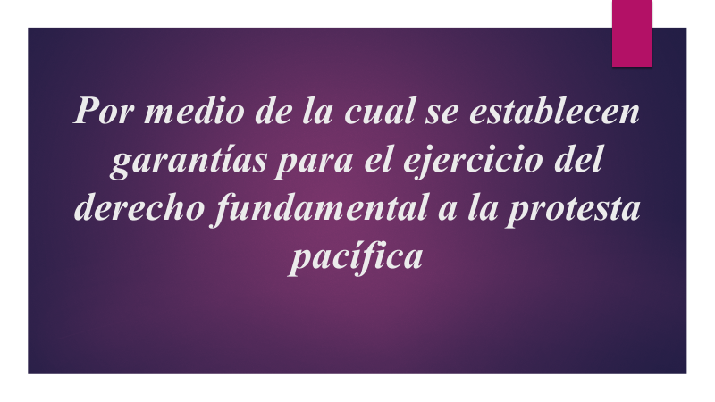
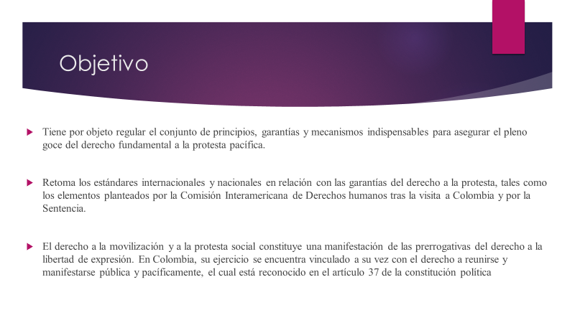

Slide 68
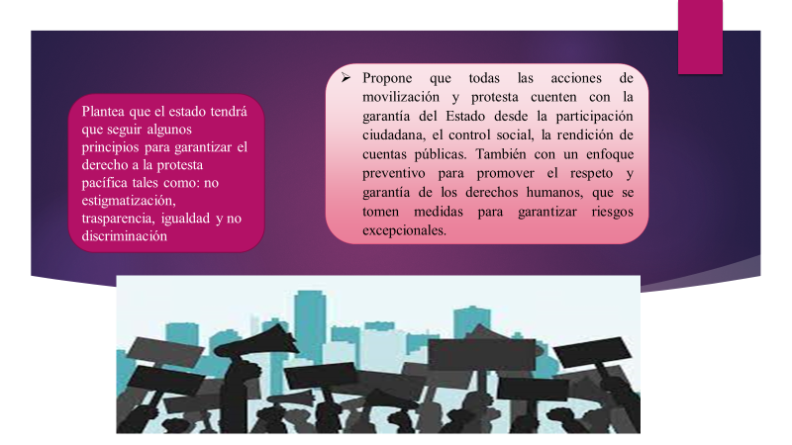
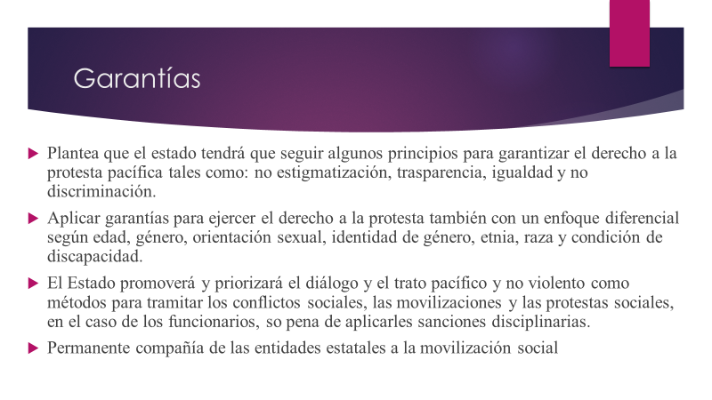

Slide 69
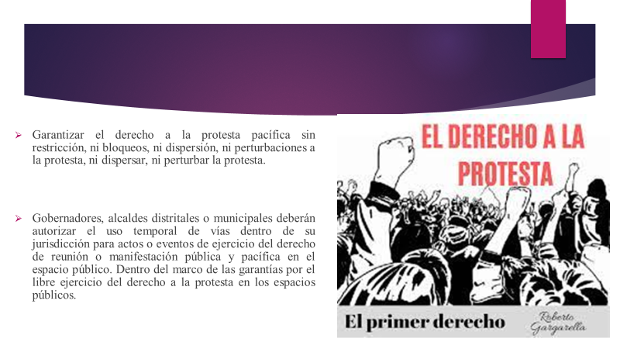

Slide 70
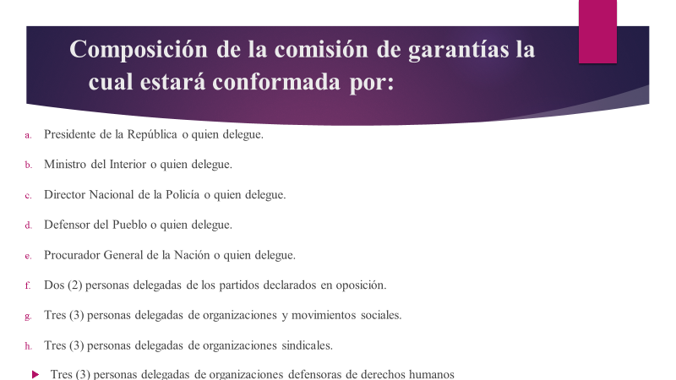

Slide 71
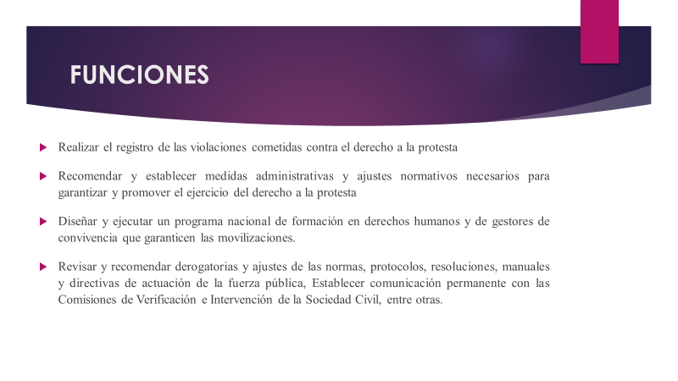

Slide 72
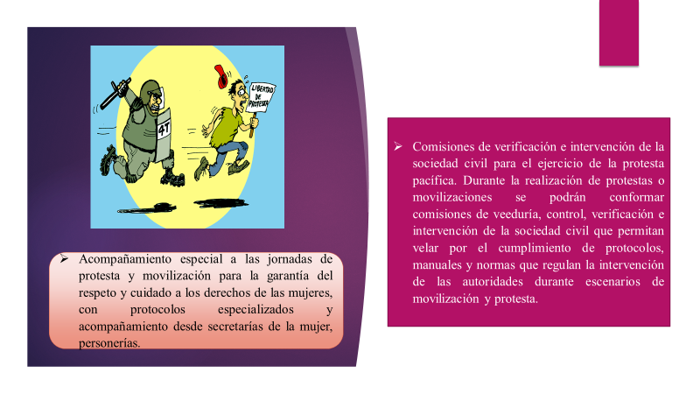

Slide 73
TEMA ONCE
DDHH2
“Por la cual se reforma la Ley 62 de 1993, la ley 1801 de 2016, se fortalece el carácter civil de la Policía Nacional y se dictan otras disposiciones”.

Slide 74

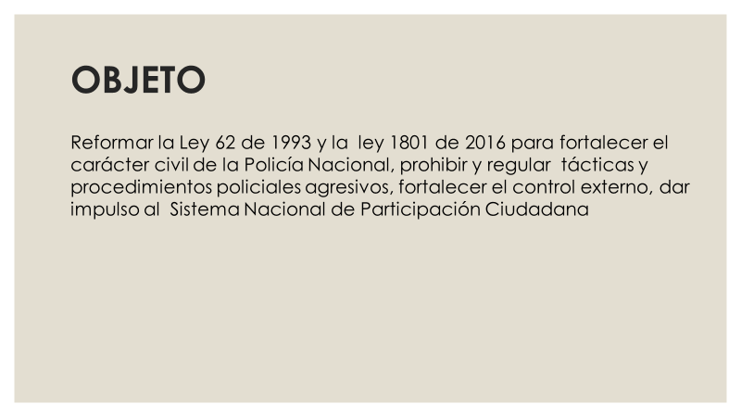

Slide 75
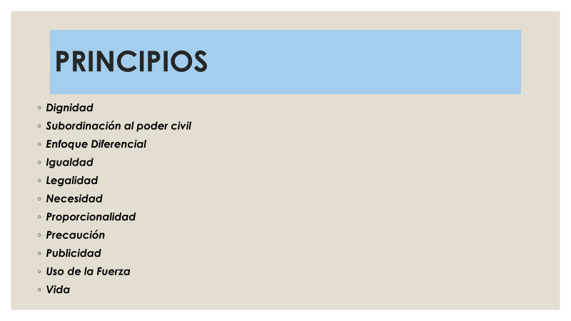
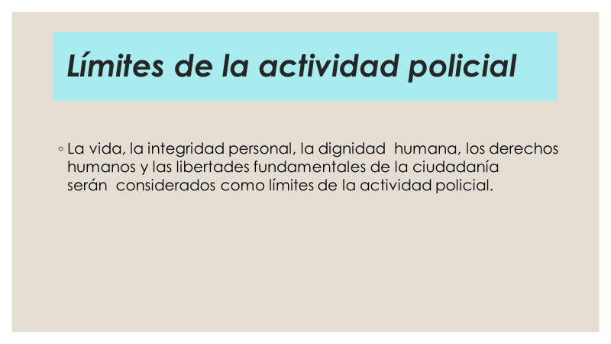

Slide 76
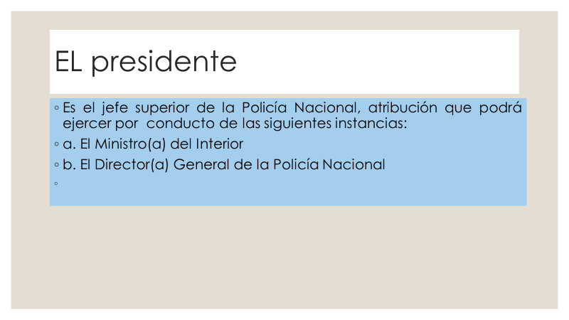
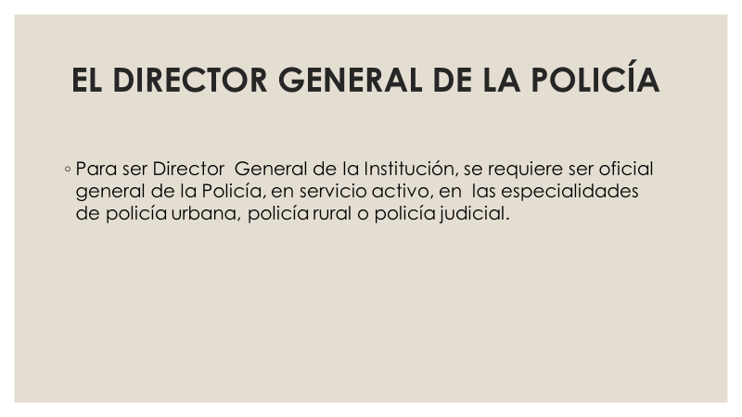

Slide 77



Slide 78


Slide 79



Slide 81


Slide 82


Slide 83



Slide 84



Slide 85



Slide 86


Slide 87



Slide 88

TEMA DOCE
DDHH3
“Por el cual se ordena el desmonte
del Escuadrón Móvil Antidisturbios (ESMAD), se crea la Unidad especial de diálogo y mediación policial y se dictan otras disposiciones”.

Slide 89

Constancia del cnp sobre el desmonte del ESMAD
Recogiendo la causa común de estas y otras movilizaciones, el Comité Nacional de Paro presentó, al gobierno nacional, la exigencia del desmonte del ESMAD, y subsidiariamente la suspensión del mismo, argumentado las graves afectaciones a los derechos humanos que se han producido desde su creación. Se trata de un asunto que puede decidir el Presidente de la República, el ESMAD fue creado a través de una resolución y con una resolución se puede desmontar, suspender o transformar.
El gobierno Nacional, pese las evidentes y graves violaciones a los derechos humanos ocasionadas por las intervenciones del ESMAD, manifestó que este tema es una línea roja, y por tanto no accede a la exigencia presentada.
El Comité Nacional de Paro deja constancia de que continuará exigiendo el desmonte del ESMAD.

Slide 90







Gracias
Nombre del moderador
Dirección de correo electrónico
Sitio web

